Slide 1


Planul Național de Redresare și Reziliență (PNRR) a fost creat ca răspuns al Uniunii Europene la criza economică și socială cauzată de pandemia de COVID-19
În 2020, liderii UE au convenit asupra unui pachet de redresare, denumit NextGenerationEU (NGEU) pentru a ajuta statele membre să-și revină din punct de vedere economic și să devină mai reziliente.
Piesa centrală a NGEU este Mecanismul de Redresare și Reziliență (MRR), un instrument temporar, disponibil sub formă de granturi și împrumuturi.
Pentru a accesa fondurile MRR, fiecare stat membru al UE a trebuit să elaboreze un Plan Național de Redresare și Reziliență (PNRR) detaliat. Aceste planuri definesc un pachet coerent de reforme și investiții pentru perioada 2021-2026.
Obiectivul general al PNRR este de a aborda vulnerabilitățile structurale ale economiilor naționale, de a stimula creșterea economică durabilă și incluzivă și de a sprijini tranzițiile verzi și digitale.
PNRR. Finanțat de Uniunea Europeană - UrmătoareaGenerațieUE
https://mfe.gov.ro/pnrr/
https://www.facebook.com/PNRROficial

Slide 2
Planul Național de Redresare și Reziliență (PNRR) pentru România și CFR Călători
Obiectivul general al PNRR este dezvoltarea României prin realizarea unor proiecte esențiale care sprijină reziliența, nivelul de pregătire pentru situații de criză, capacitatea de adaptare și potențialul de creștere , prin reforme majore și investiții cheie .
Obiectivul general al “I2 –Investiții material rulant‘’ este îmbunătățirea serviciilor pentru călători, reducerea timpilor de așteptare în gări, realizarea unor programe atractive de circulație a trenurilor și asigurarea unor programe și fonduri pentru întreținerea materialului rulant feroviar, integrarea cu celelalte moduri de transport de la nivel urban/regional, cu impact direct asupra duratei de călătorie și/sau asupra creșterii siguranței și confortului călătorului.
PNRR. Finanțat de Uniunea Europeană - UrmătoareaGenerațieUE
https://mfe.gov.ro/pnrr/
https://www.facebook.com/PNRROficial

Slide 3
Planul Național de Redresare și Reziliență, Pilonul 1 – Tranziția spre o economie verde,
Componenta C4. Transport sustenabil, Investiția I2 – Material rulant feroviar
Proiectul de investiții 2023-2026
“Modernizarea a 55 de locomotive electrice destinate remorcării trenurilor de călători, conversia a 20 locomotive diesel hidraulice de manevră în locomotive electrice cu acumulatori și modernizarea a 139 vagoane de călători”
PNRR. Finanțat de Uniunea Europeană - UrmătoareaGenerațieUE
https://mfe.gov.ro/pnrr/
https://www.facebook.com/PNRROficial

Slide 4
Contract de finanțare 45/13.12.2023
pentru modernizarea
materialului rulant
Total: 2.087.875.023,96 lei
Fonduri Europene (Grant): 590.268.000,00 lei
Contribuție publică națională: 1.153.000.332,86 lei +
TVA 331.220.983,24 lei
Fonduri proprii CFR Călători: 11.248.494,00 lei +
TVA 2.137.213,86 lei
Livrare:
până la 30.06.2026
Durata contractului: până la 31.12.2026
PNRR. Finanțat de Uniunea Europeană - UrmătoareaGenerațieUE
https://mfe.gov.ro/pnrr/
https://www.facebook.com/PNRROficial

Slide 5
19 Locomotive electrice C0-C0 cu motoare electrice de tracțiune asincrone și sistem ETCS nivel 2
19 Locomotive electrice C0-C0 cu motoare electrice de tracțiune asincrone
17 Locomotive electrice B0-B0 cu motoare electrice de tracțiune asincrone și sistem ETCS nivel 2
20 Locomotive electrice cu acumulatori plug-in pentru manevră, conversie din LDH
Material rulant modernizat prin PNRR
15% din parcul activ de vagoane și 19% din parcul activ de locomotive (la nivelul anului 2024)
40 Vagoane cls. 1
6 Vagoane de dormit
69 Vagoane cls. a 2-a
din care 20 cu dotări PMR, transport biciclete /schiuri
10 Vagoane
bar-bistro
14 Vagoane cușetă
PNRR. Finanțat de Uniunea Europeană - UrmătoareaGenerațieUE
https://mfe.gov.ro/pnrr/
https://www.facebook.com/PNRROficial

Slide 6
În afară de materialul rulant, proiectul de modernizare prin PNRR include și:
2 hale pentru mentenanța materialului rulant
(Reviziile de vagoane Craiova și Baia Mare)
2 simulatoare multifuncționale locomotivă/automotor cu sistem ETCS (Depourile de locomotive București Călători și Brașov)
Platforma digitală pentru managementul flotei și al mentenanței
PNRR. Finanțat de Uniunea Europeană - UrmătoareaGenerațieUE
https://mfe.gov.ro/pnrr/
https://www.facebook.com/PNRROficial

Slide 7
Beneficiile proiectului PNRR
Pentru mediu:
Pentru călători:
Pentru CFR Călători:
creșterea vitezei de circulație (max 160 km/h), condiționată însă de modernizarea infrastructurii feroviare
creșterea confortului, prin punerea la dispoziție a unor vagoane modernizate (cu aer condiționat, prize, tapițerii noi, spații de transport biciclete, schiuri, facilități pentru persoane cu dizabilități)
sporirea mobilității între centrele socio-economice ale țării
călătoria în condiții de siguranță
modernizarea a 15% din parcul activ de vagoane și 19% din parcul activ de locomotive
creșterea eficienței transportului feroviar și a modului de exploatare a materialului rulant
reducerea costurilor de întreținere și economii
reducerea poluării
reducerea emisiilor de gaze cu efect de seră
diminuarea efectelor adverse asupra mediului
PNRR. Finanțat de Uniunea Europeană - UrmătoareaGenerațieUE
https://mfe.gov.ro/pnrr/
https://www.facebook.com/PNRROficial

Slide 8
Uzinele reparatoare
În procesul de modernizare sunt implicate 6 uzine reparatoare care transformă materialul rulant vechi în vagoane și locomotive ce vor oferi servicii la standarde europene:
S.C. Softronic S.R.L. Craiova
S.C. Reloc S.A. Craiova
„C.F.R. S.C.R.L.” Brașov S.A.
S.C. Atelierele CFR Grivița S.A.
S.C. Electroputere - VFU S.A. Pașcani
S.C. Remarul „16 Februarie” S.A. Cluj-Napoca
PNRR. Finanțat de Uniunea Europeană - UrmătoareaGenerațieUE
https://mfe.gov.ro/pnrr/
https://www.facebook.com/PNRROficial

Slide 9
Modernizare locomotive
Proces de reconstrucție completă, păstrând doar șasiul original, recondiționare integrală
55 locomotive electrice destinate remorcării trenurilor de călători, din care:
- 19 locomotive electrice C0-C0 cu motoare electrice de tracțiune asincrone și sistem ETCS nivel 2,
la Softronic Craiova (livrate 10)
- 19 locomotive electrice C0-C0 cu motoare electrice de tracțiune asincrone, la Reloc Craiova
(livrate 8)
- 17 locomotive electrice B0-B0 cu motoare electrice de tracțiune asincrone și sistem ETCS nivel 2,
la SCRL Brașov (livrată 1)
20 locomotive electrice cu acumulatori plug-in pentru manevră, la SCRL Brașov (livrate 5)
PNRR. Finanțat de Uniunea Europeană - UrmătoareaGenerațieUE
https://mfe.gov.ro/pnrr/
https://www.facebook.com/PNRROficial

Slide 10
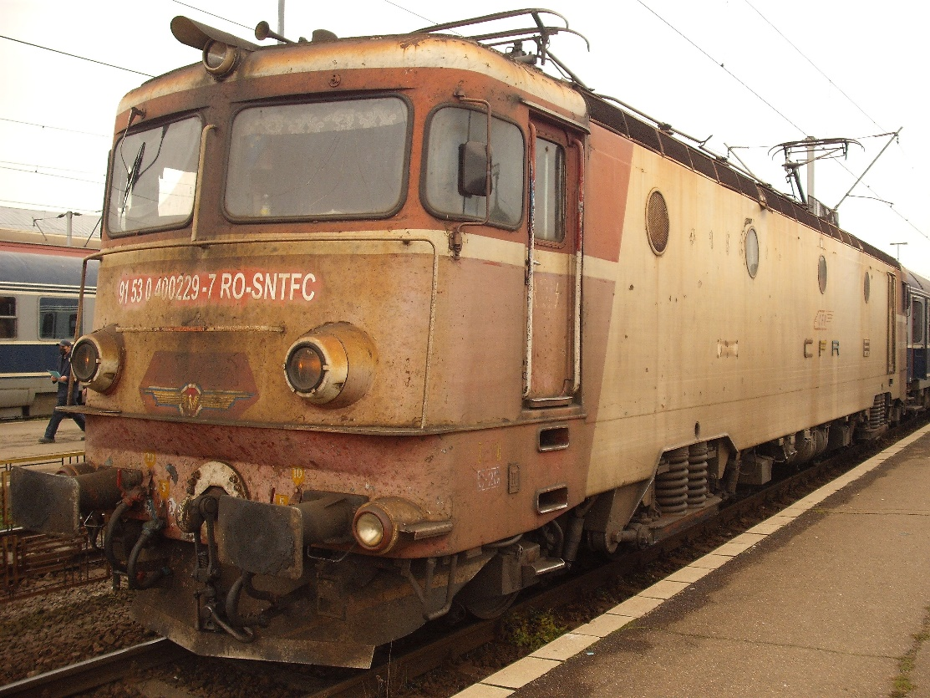
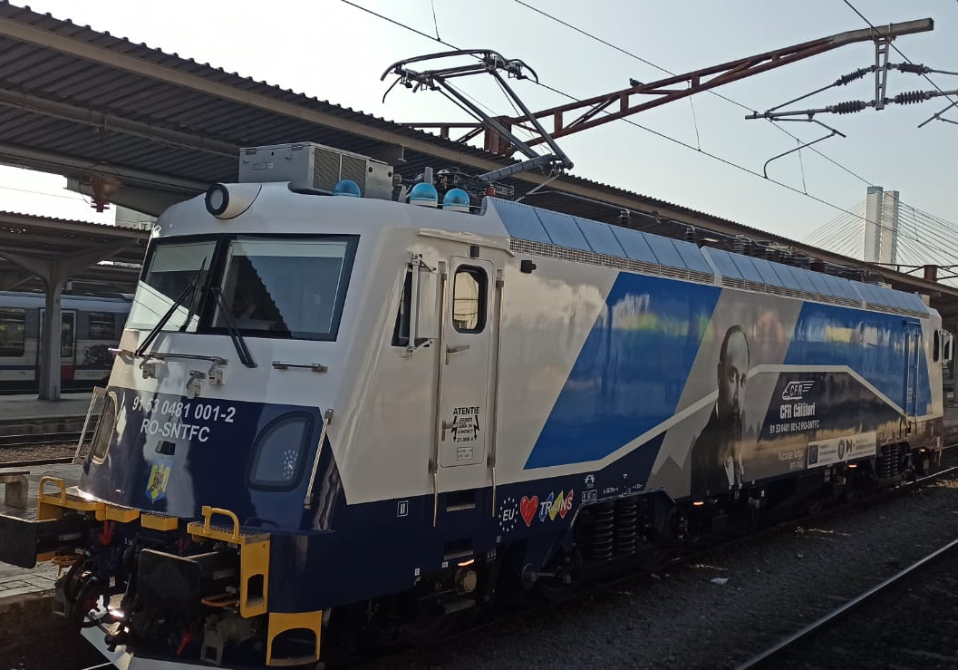
Locomotiva electrică C0-C0 cu motoare electrice de tracțiune
asincrone și sistem ETCS nivel 2 (LEMA)
Proces de reconstrucție completă, păstrând doar șasiul original, recondiționare integrală
Modernizare la S.C. SOFTRONIC S.R.L. CRAIOVA – 19 locomotive (din care 10 livrate)
PNRR. Finanțat de Uniunea Europeană - UrmătoareaGenerațieUE
https://mfe.gov.ro/pnrr/
https://www.facebook.com/PNRROficial

Slide 11
Locomotiva electrică C0-C0 cu motoare electrice de tracțiune
asincrone și sistem ETCS nivel 2 (LEMA) - obiectivele modernizării
creşterea puterii nominale a locomotivei
creșterea fiabilității în exploatare
creșterea gradului de disponibilitate a locomotivei
simplificarea schemelor de tracțiune și comandă
eliminarea elementelor cu acționare electromagnetică și electropneumatică din circuitul de comandă și forță, cu rată mare de defectare
optimizarea regimurilor de mers și de funcționare a echipamentului de tracțiune
îmbunătățirea condițiilor de conducere pentru mecanicul locomotivei
asigurarea condiţiilor de interoperabilitate
acordarea unei noi durate normale de funcţionare
PNRR. Finanțat de Uniunea Europeană - UrmătoareaGenerațieUE
https://mfe.gov.ro/pnrr/
https://www.facebook.com/PNRROficial

Slide 12
Locomotiva electrică C0-C0 cu motoare electrice de tracțiune
asincrone și sistem ETCS nivel 2 (LEMA) - caracteristici tehnice
Viteza: Max 160 km/h
Tensiune linie contact: 25KV alternativ monofazat 50Hz
Formula osiilor: C0-C0
Ecartament: 1435 mm
Putere: Tractare până la 16 vagoane de călători
Transmisie: CA - CA (Curent Alternativ – Curent Alternativ)
Comandă locomotivă: Automat programabil pentru comanda echipamentelor circuitelor de forţă şi serviciilor auxiliare
Motoare electrice de tracţiune: Asincrone, alimentate în curent alternativ
Transformator principal: Nou, redimensionat cu capabilitatea utilizării locomotivei în regim de frânare recuperativă
Convertizoare statice: Alimentare motoare electrice de tracţiune asincrone și pentru servicii auxiliare
Instalaţia de frână: Comandă electropneumatică
Instalaţie bus-tren: DA, asigură deschiderea selectivă a uşilor la vagoanele de călători
Control permanent al vitezei trenului: ETCS nivel 2
Certificare: România și Ungaria; corespunde reglementărilor TSI
PNRR. Finanțat de Uniunea Europeană - UrmătoareaGenerațieUE
https://mfe.gov.ro/pnrr/
https://www.facebook.com/PNRROficial

Slide 13
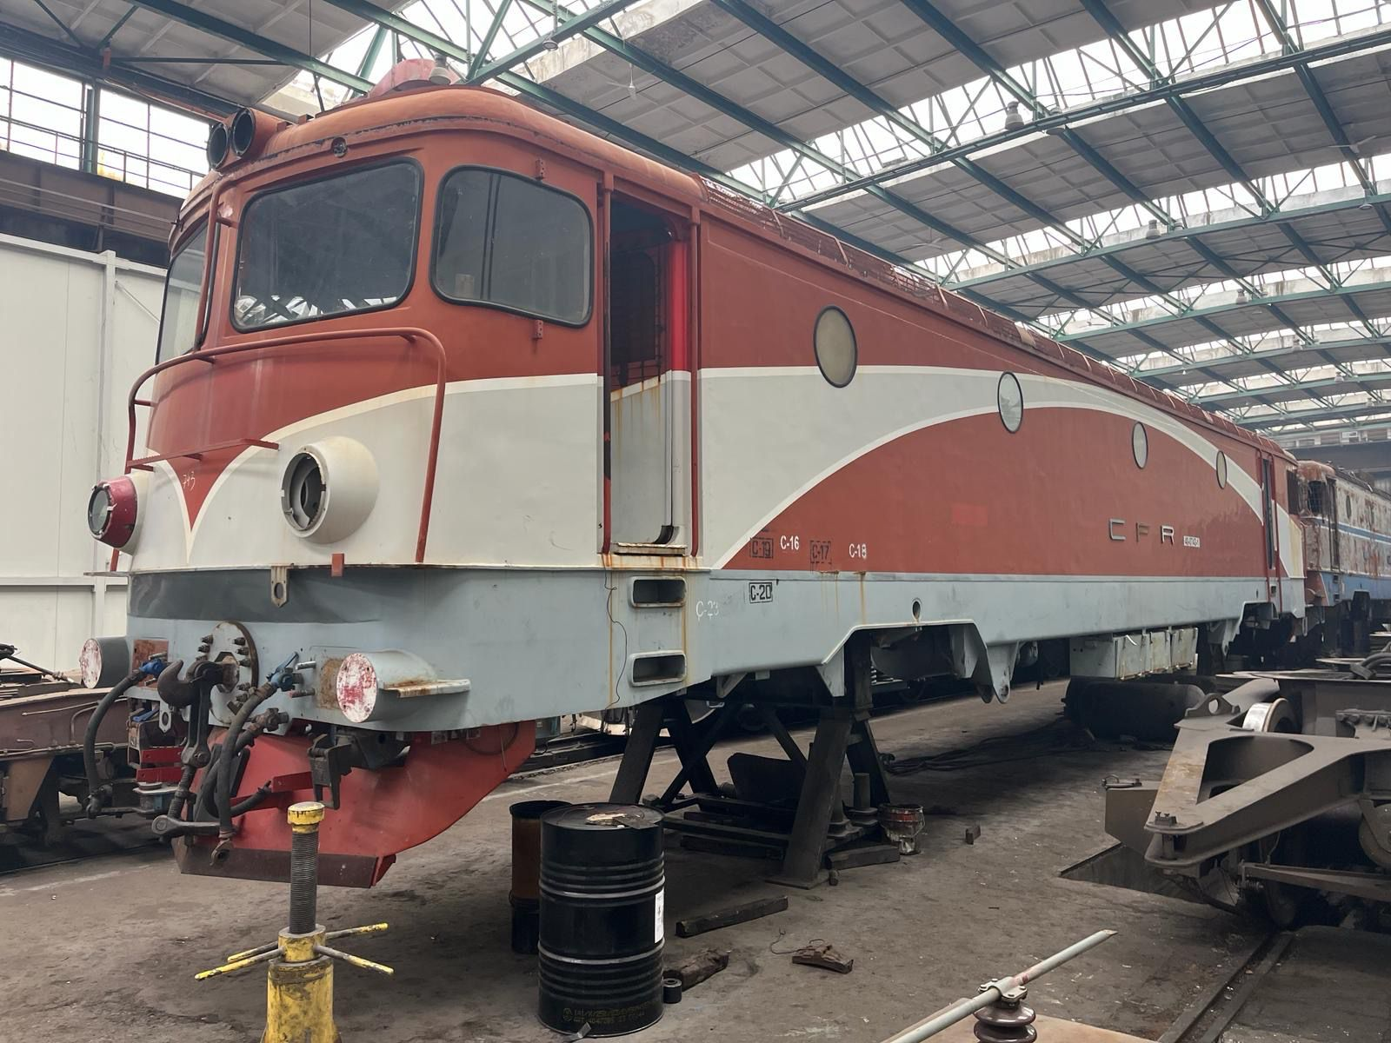
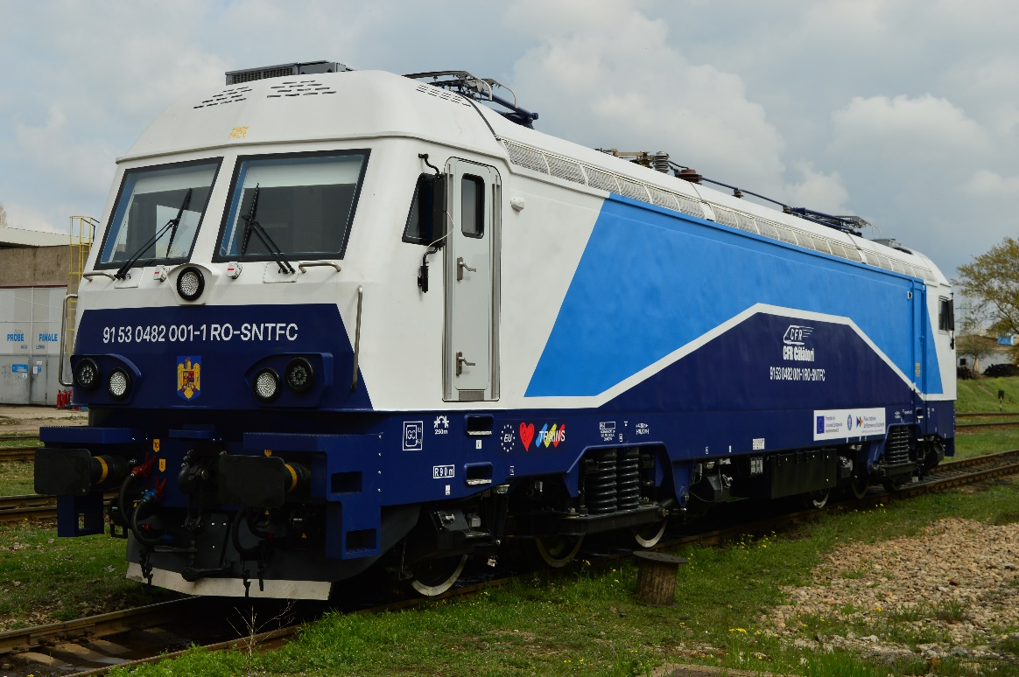
Locomotiva electrică C0-C0 cu motoare electrice de tracțiune
asincrone (ELASMO)
Proces de reconstrucție completă, păstrând doar șasiul original, recondiționare integrală
Modernizare la S.C. RELOC S.A. CRAIOVA - 19 locomotive (din care 8 livrate)
PNRR. Finanțat de Uniunea Europeană - UrmătoareaGenerațieUE
https://mfe.gov.ro/pnrr/
https://www.facebook.com/PNRROficial

Slide 14
Locomotiva electrică C0-C0 cu motoare electrice de tracțiune
asincrone (ELASMO) - obiectivele modernizării
creşterea puterii nominale a locomotivei
creșterea fiabilității în exploatare
creșterea gradului de disponibilitate a locomotivei
simplificarea schemelor de tracțiune și comandă
eliminarea elementelor cu acționare electromagnetică și electropneumatică din circuitul de comandă și forță, cu rată mare de defectare
optimizarea regimurilor de mers și de funcționare a echipamentului de tracțiune
îmbunătățirea condițiilor de conducere pentru mecanicul locomotivei
acordarea unei noi durate normale de funcţionare
PNRR. Finanțat de Uniunea Europeană - UrmătoareaGenerațieUE
https://mfe.gov.ro/pnrr/
https://www.facebook.com/PNRROficial

Slide 15
Locomotiva electrică C0-C0 cu motoare electrice de tracțiune
asincrone (ELASMO) - caracteristici tehnice
Viteza: Max 160 km/h
Tensiune linie contact: 25KV alternativ monofazat 50Hz
Formula osiilor: C0-C0
Ecartament: 1435 mm
Putere: Tractare până la 16 vagoane de călători
Transmisie: CA - CA (Curent Alternativ – Curent Alternativ)
Comandă locomotivă: Automat programabil pentru comanda echipamentelor circuitelor de forţă şi serviciilor auxiliare
Motoare electrice de tracţiune: Asincrone, alimentate în curent alternativ
Transformator principal: Nou, redimensionat cu capabilitatea utilizării locomotivei în regim de frânare recuperativă
Convertizoare statice: Alimentare motoare electrice de tracţiune asincrone și pentru servicii auxiliare
Instalaţia de frână: Automată electropneumatică; electrică recuperativă
Instalaţie bus-tren: DA, asigură deschiderea selectivă a uşilor la vagoanele de călători
Certificare: România; corespunde reglementărilor TSI
PNRR. Finanțat de Uniunea Europeană - UrmătoareaGenerațieUE
https://mfe.gov.ro/pnrr/
https://www.facebook.com/PNRROficial

Slide 16
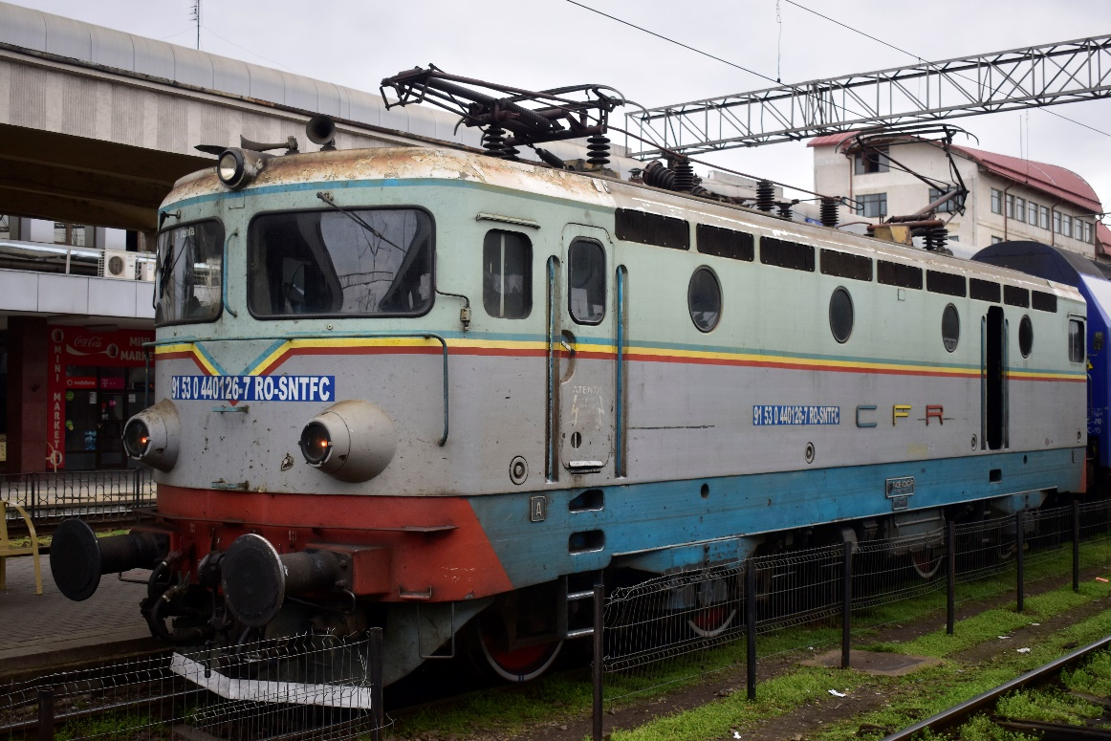
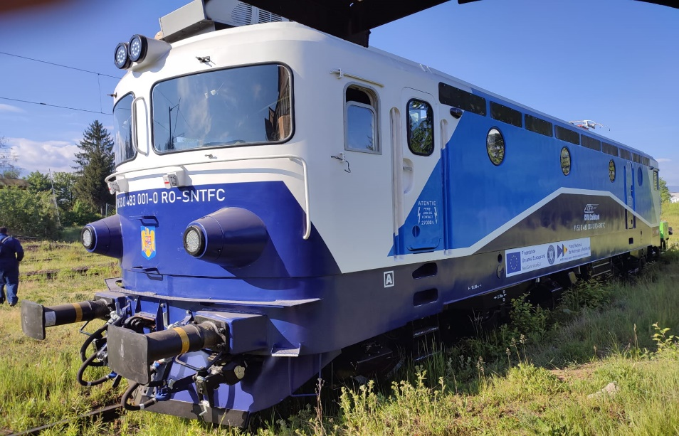
Locomotiva electrică B0-B0 cu motoare electrice de tracțiune
asincrone cu sistem ETCS nivel 2
Proces de reconstrucție completă, păstrând doar șasiul original, recondiționare integrală
Modernizare la ”C.F.R. S.C.R.L.” BRAȘOV S.A. - 17 locomotive (din care 1 livrată)
PNRR. Finanțat de Uniunea Europeană - UrmătoareaGenerațieUE
https://mfe.gov.ro/pnrr/
https://www.facebook.com/PNRROficial

Slide 17
Locomotiva electrică B0-B0 cu motoare electrice de tracțiune
asincrone cu sistem ETCS nivel 2 - obiectivele modernizării
creşterea puterii nominale a locomotivei
creșterea fiabilității în exploatare
creșterea gradului de disponibilitate a locomotivei
simplificarea schemelor de tracțiune și comandă
eliminarea elementelor cu acționare electromagnetică și electropneumatică din circuitul de comandă și forță, cu rată mare de defectare
optimizarea regimurilor de mers și de funcționare a echipamentului de tracțiune
îmbunătățirea condițiilor de conducere pentru mecanicul locomotivei
asigurarea condiţiilor de interoperabilitate
acordarea unei noi durate normale de funcţionare
PNRR. Finanțat de Uniunea Europeană - UrmătoareaGenerațieUE
https://mfe.gov.ro/pnrr/
https://www.facebook.com/PNRROficial

Slide 18
Locomotiva electrică B0-B0 cu motoare electrice de tracțiune
asincrone cu sistem ETCS nivel 2 - caracteristici tehnice
Viteza: Max 160 km/h
Tensiune linie contact: 25KV alternativ monofazat 50Hz
Formula osiilor: B0-B0
Ecartament: 1435 mm
Putere: Tractarea până la 16 vagoane de călători
Transmisie: CA - CA (Curent Alternativ – Curent Alternativ)
Comandă locomotivă: Automat programabil pentru comanda echipamentelor circuitelor de forţă şi serviciilor auxiliare
Motoare electrice de tracţiune: Asincrone, alimentate în curent alternativ
Transformator principal: Nou, redimensionat cu capabilitatea utilizării locomotivei în regim de frânare recuperativă
Convertizoare statice: Alimentare motoare electrice de tracţiune asincrone și pentru servicii auxiliare
Instalaţia de frână: Comandă electropneumatică
Instalaţie bus-tren: DA, asigură deschiderea selectivă a uşilor la vagoanele de călători
Control permanent al vitezei trenului: ETCS nivel 2
Certificare: România, corespunde reglementărilor TSI
PNRR. Finanțat de Uniunea Europeană - UrmătoareaGenerațieUE
https://mfe.gov.ro/pnrr/
https://www.facebook.com/PNRROficial

Slide 19
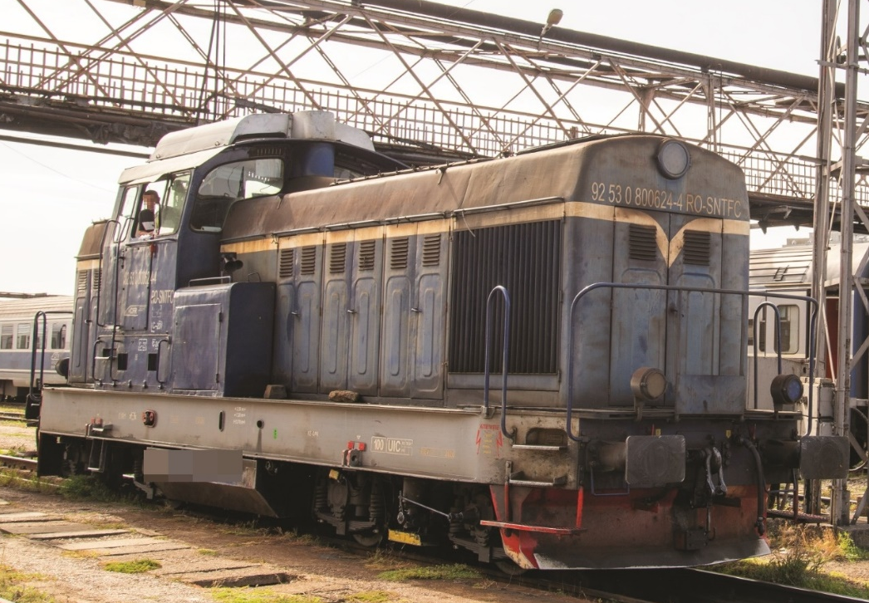
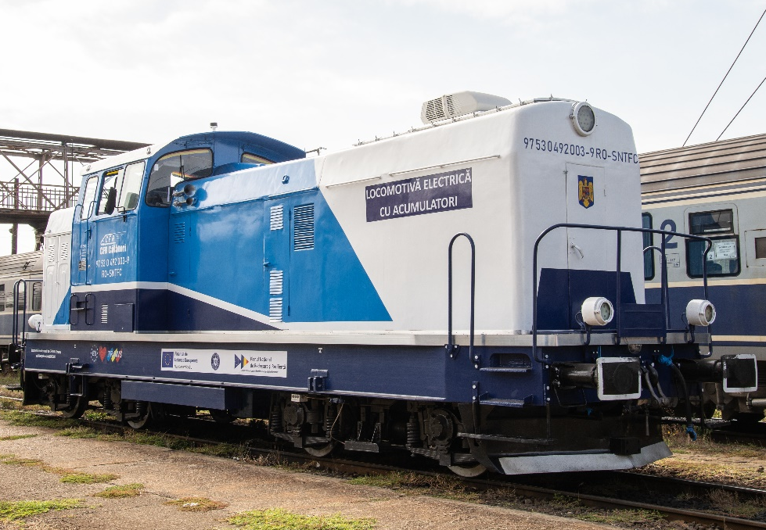
Locomotiva electrică cu acumulatori plug-in pentru manevră (LEA),
conversie din locomotivă diesel hidraulică 1250 CP
Proces de reconstrucție completă, păstrând doar șasiul original, recondiționare integrală
Modernizare la ”C.F.R. S.C.R.L.” BRAȘOV S.A. - 20 locomotive (din care 5 livrate)
PNRR. Finanțat de Uniunea Europeană - UrmătoareaGenerațieUE
https://mfe.gov.ro/pnrr/
https://www.facebook.com/PNRROficial

Slide 20
Locomotiva electrică cu acumulatori plug-in pentru manevră (LEA),
conversie din locomotivă diesel hidraulică 1250 CP - obiectivele modernizării
creșterea fiabilității în exploatare
reducerea impactului asupra mediului prin eliminarea emisiilor/noxelor, nivelului de zgomot și vibrațiilor
reducerea cheltuielilor de întreținere și exploatare
creșterea nivelului tehnic în concordanță cu cerințele actuale
creșterea siguranței în exploatare
îmbunătățirea condițiilor de lucru pentru personalul de exploatare
prelungirea duratei de viață a locomotivelor
PNRR. Finanțat de Uniunea Europeană - UrmătoareaGenerațieUE
https://mfe.gov.ro/pnrr/
https://www.facebook.com/PNRROficial

Slide 21
Locomotiva electrică cu acumulatori plug-in pentru manevră (LEA),
conversie din locomotivă diesel hidraulică 1250 CP - caracteristici tehnice
Viteza: Max 30 km/h
Sursa energie : Baterii acumulatori Li-Ion, autonomie 12 ore în serviciul de manevră
Încarcarea bateriilor: Sursa exterioară de 3x400V 50 Hz
Ecartament: 1435 mm
Formula osiilor: B0-B0
Transmisie: CC - CA (Curent Continuu - Curent Alternativ)
Convertizoare statice: Alimentare motoare electrice de tracţiune asincrone
Reductor Inversor: Nou, reproiectat
Comandă locomotivă: Automat programabil pentru comanda echipamentelor circuitelor de forţă şi serviciilor auxiliare
Motoare electrice de tracţiune: în curent alternativ la 380V
Instalaţia de frână: Comandă electrodinamică, încărcare baterii
Certificare: România
Emisii noxe: ZERO
PNRR. Finanțat de Uniunea Europeană - UrmătoareaGenerațieUE
https://mfe.gov.ro/pnrr/
https://www.facebook.com/PNRROficial

Slide 22
Modernizare vagoane
109 vagoane clasă din care:
- 30 vagoane clasa 1 la Remarul “16 Februarie” Cluj-Napoca (livrate 12)
- 10 vagoane clasa 1 la Atelierele CFR Grivița ( livrate 10 )
- 22 vagoane clasa a 2-a la VFU Pașcani (livrate 11)
- 20 vagoane clasa a 2-a cu dotări PMR/biciclete/schiuri la VFU Pașcani (livrate 8)
- 27 vagoane clasa a 2-a la Atelierele CFR Grivița
30 vagoane speciale din care:
- 10 vagoane bar-bistro la Remarul “16 Februarie” Cluj-Napoca (livrate 1)
- 6 vagoane de dormit la Atelierele CFR Grivița
- 14 vagoane cușetă la Atelierele CFR Grivița
PNRR. Finanțat de Uniunea Europeană - UrmătoareaGenerațieUE
https://mfe.gov.ro/pnrr/
https://www.facebook.com/PNRROficial

Slide 23
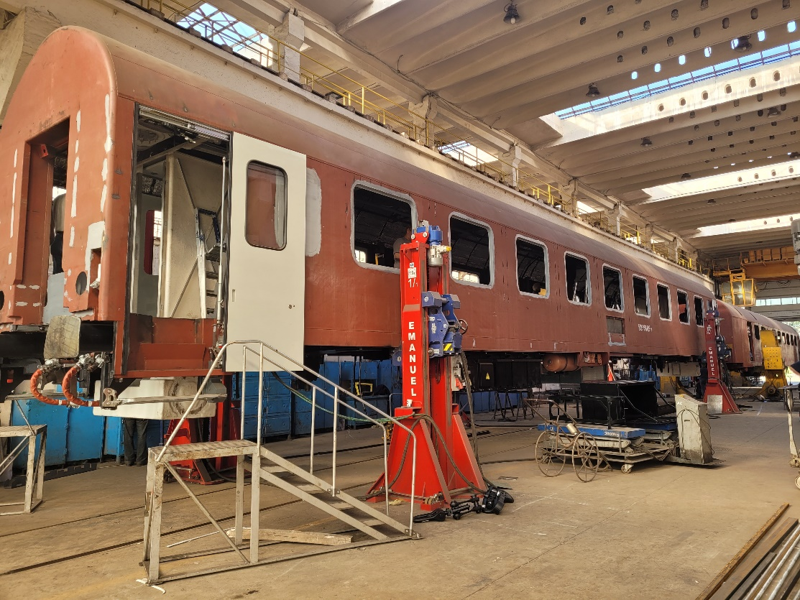
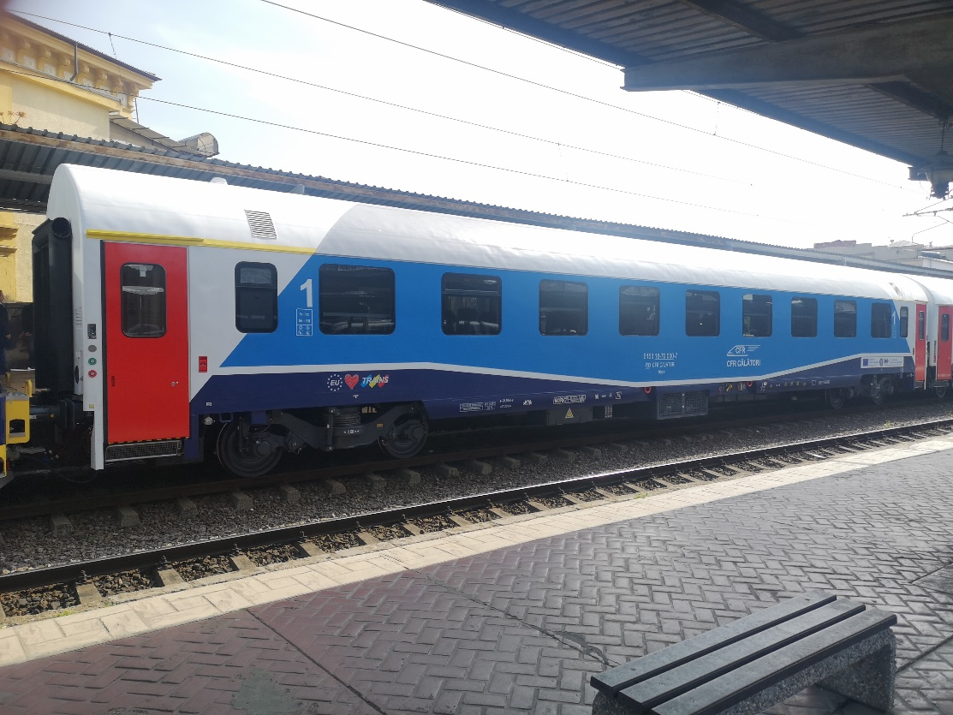
Vagon clasa 1 (seria 18-70)
Modernizare la S.C. REMARUL “16 FEBRUARIE” S.A. CLUJ–NAPOCA – 30 vagoane (din care 12 livrate)
PNRR. Finanțat de Uniunea Europeană - UrmătoareaGenerațieUE
https://mfe.gov.ro/pnrr/
https://www.facebook.com/PNRROficial

Slide 24
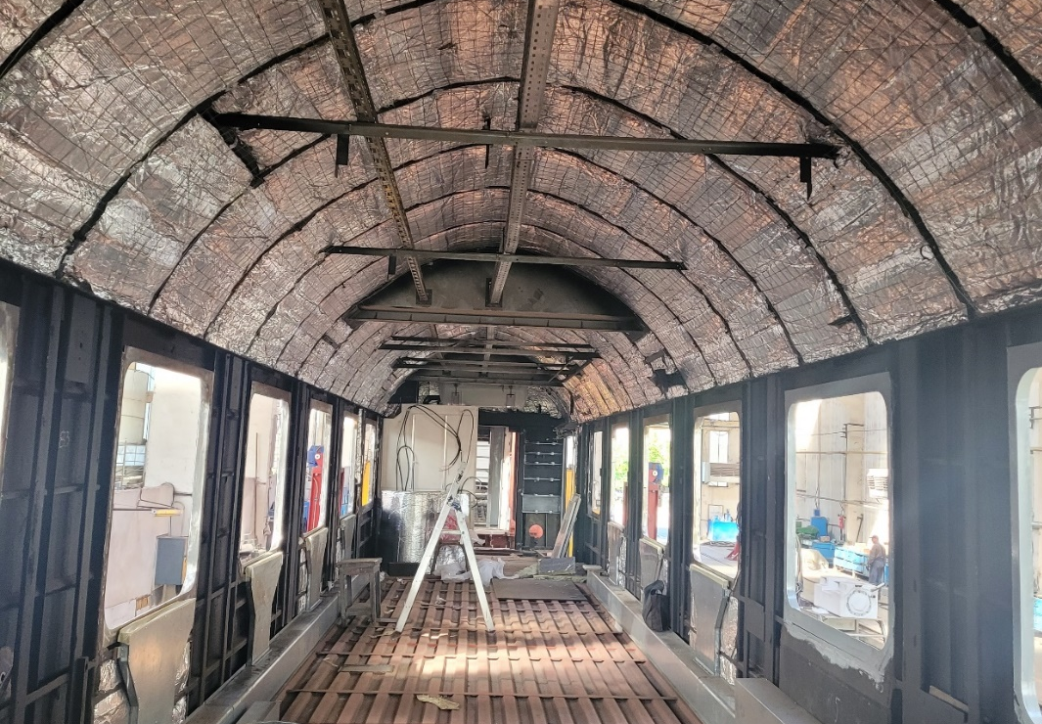
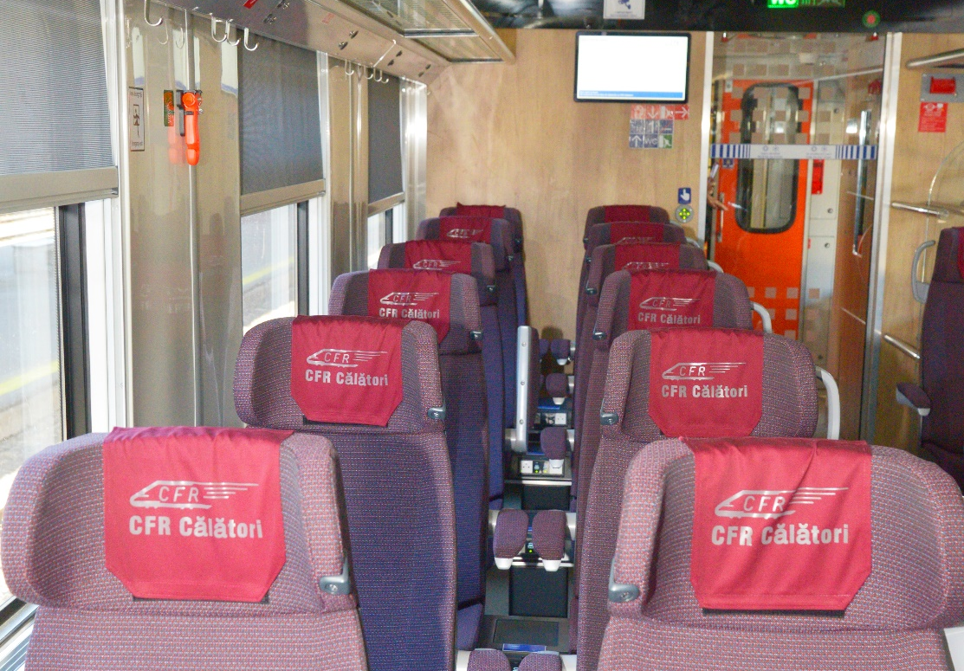
Vagon clasa 1 (seria 18-70)
Modernizare la S.C. REMARUL “16 FEBRUARIE” S.A. CLUJ–NAPOCA – 30 vagoane (din care 12 livrate)
PNRR. Finanțat de Uniunea Europeană - UrmătoareaGenerațieUE
https://mfe.gov.ro/pnrr/
https://www.facebook.com/PNRROficial

Slide 25
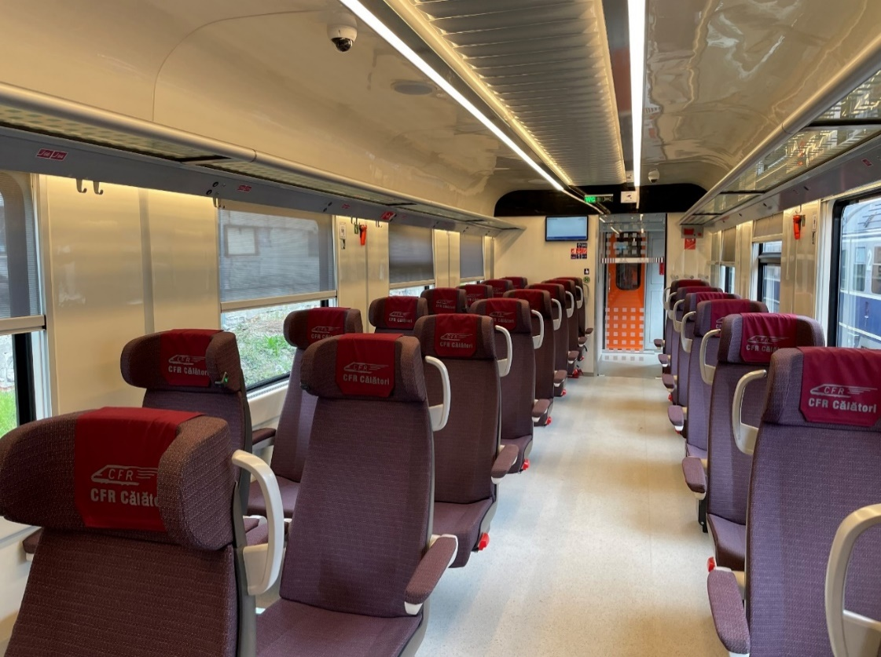
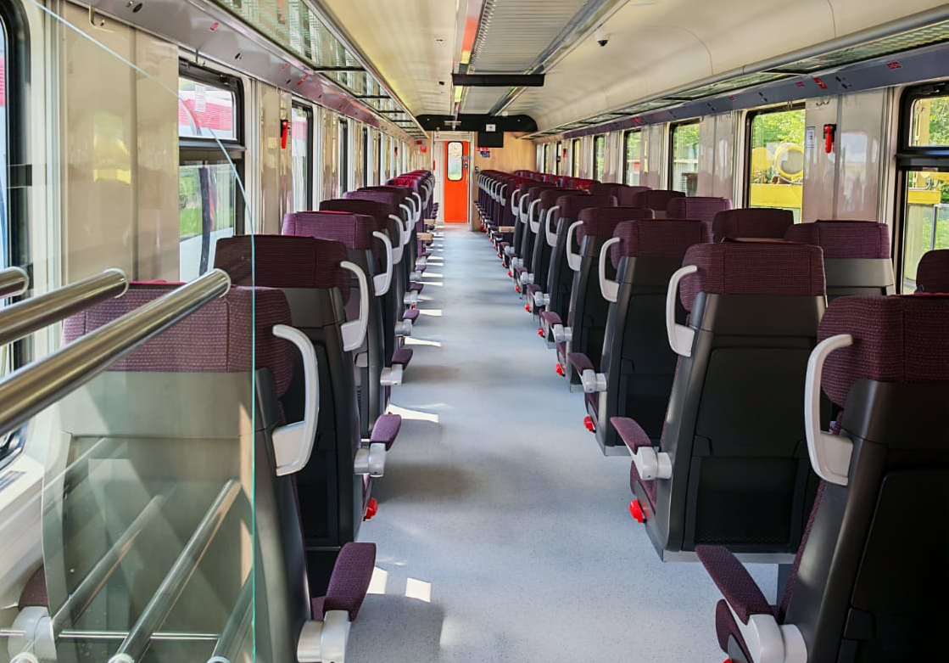
Vagon clasa 1 (seria 18-70)
Modernizare la S.C. REMARUL “16 FEBRUARIE” S.A. CLUJ–NAPOCA – 30 vagoane (din care 12 livrate)
PNRR. Finanțat de Uniunea Europeană - UrmătoareaGenerațieUE
https://mfe.gov.ro/pnrr/
https://www.facebook.com/PNRROficial

Slide 26
Vagon clasa 1 (seria 18-70) - caracteristici tehnice/dotări
Viteza maximă de circulație: 160 km/h
Configurare interioară: salon deschis cu 52 de locuri, în format 2+1
Scaune: individuale, tip fotoliu, reglabile cu 3 grade de libertate, tapițate cu materiale ignifuge, rezistente la uzură și vandalism, cu cotiere, tetiere, suport pentru picioare; măsuțe individuale pentru fiecare loc
Iluminat interior cu LED (ambiental și punctual) cu senzori de prezență, LED adaptiv
Zonă depozitare bagaje voluminoase, în incinta salonului
Sistem infotainment: 4 display-uri interioare și 2 exterioare care indică ruta și informații relevante, cu actualizare prin GPS
Sistem de climatizare complet automatizat
Geamuri duplex termopan fumurii cu protecție UV; jaluzele
Panouri de izolație fonică și termică suplimentare
Sistem Wi-Fi la bord
Prize 230 V/50 Hz și port USB, individuale la fiecare rând de scaune
Uși de acces în vagon cu acționare electrică
Sisteme de detecție și stingere incendii (detectori de fum, extinctoare)
Dispozitiv SOS pentru comunicații de urgență
Toalete ecologice
PNRR. Finanțat de Uniunea Europeană - UrmătoareaGenerațieUE
https://mfe.gov.ro/pnrr/
https://www.facebook.com/PNRROficial

Slide 27
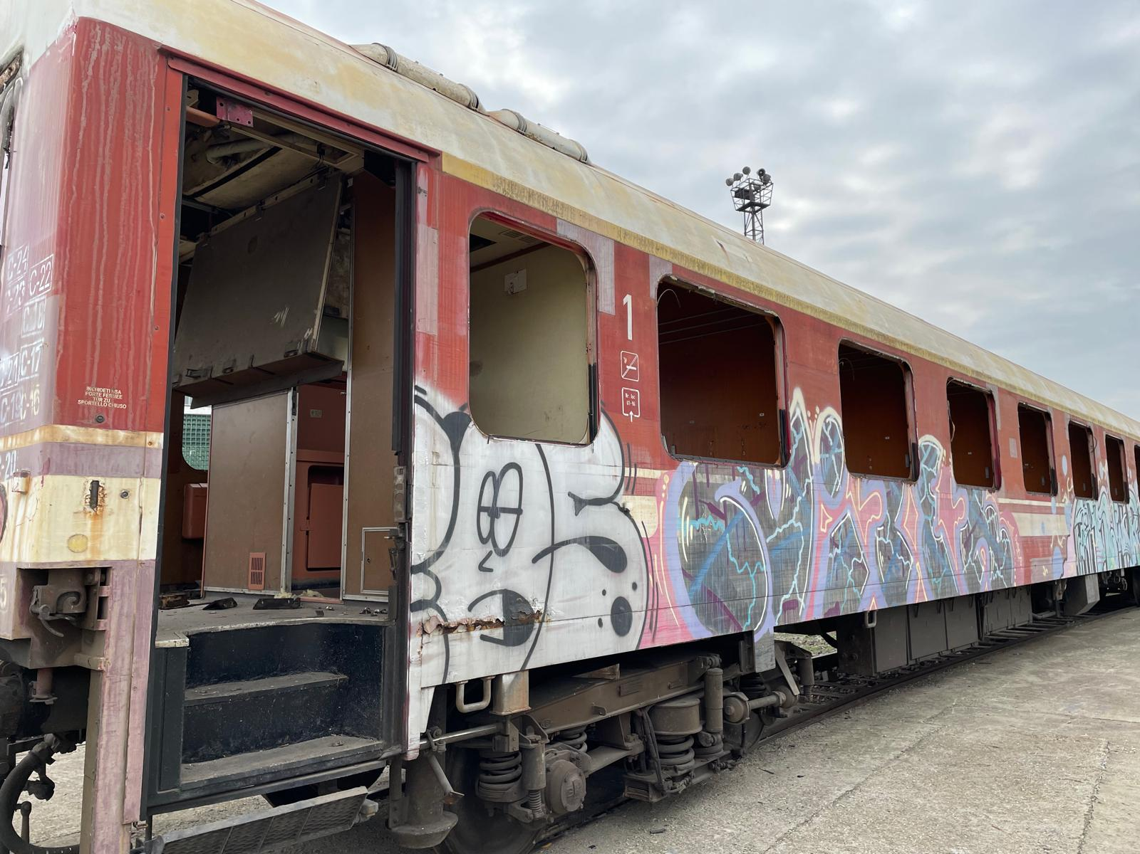
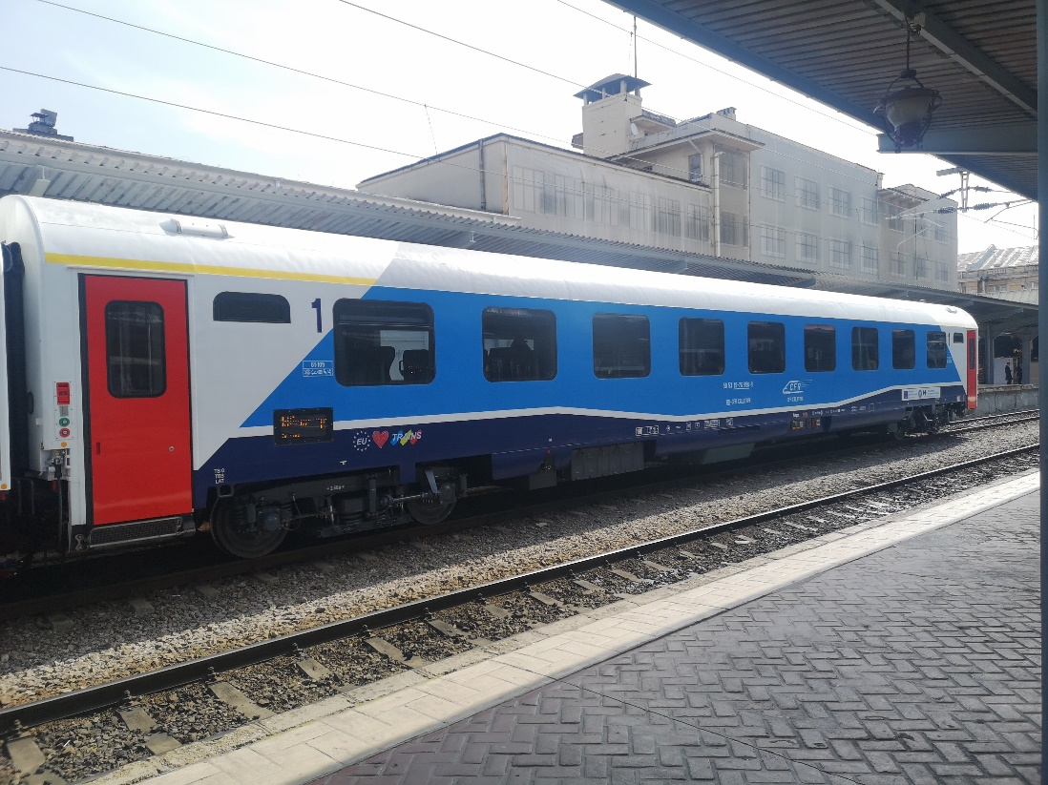
Vagon clasa 1 (seria 19-76)
Modernizare la S.C. ATELIERELE CFR GRIVIȚA S.A. – 10 vagoane (10 livrate)
PNRR. Finanțat de Uniunea Europeană - UrmătoareaGenerațieUE
https://mfe.gov.ro/pnrr/
https://www.facebook.com/PNRROficial

Slide 28
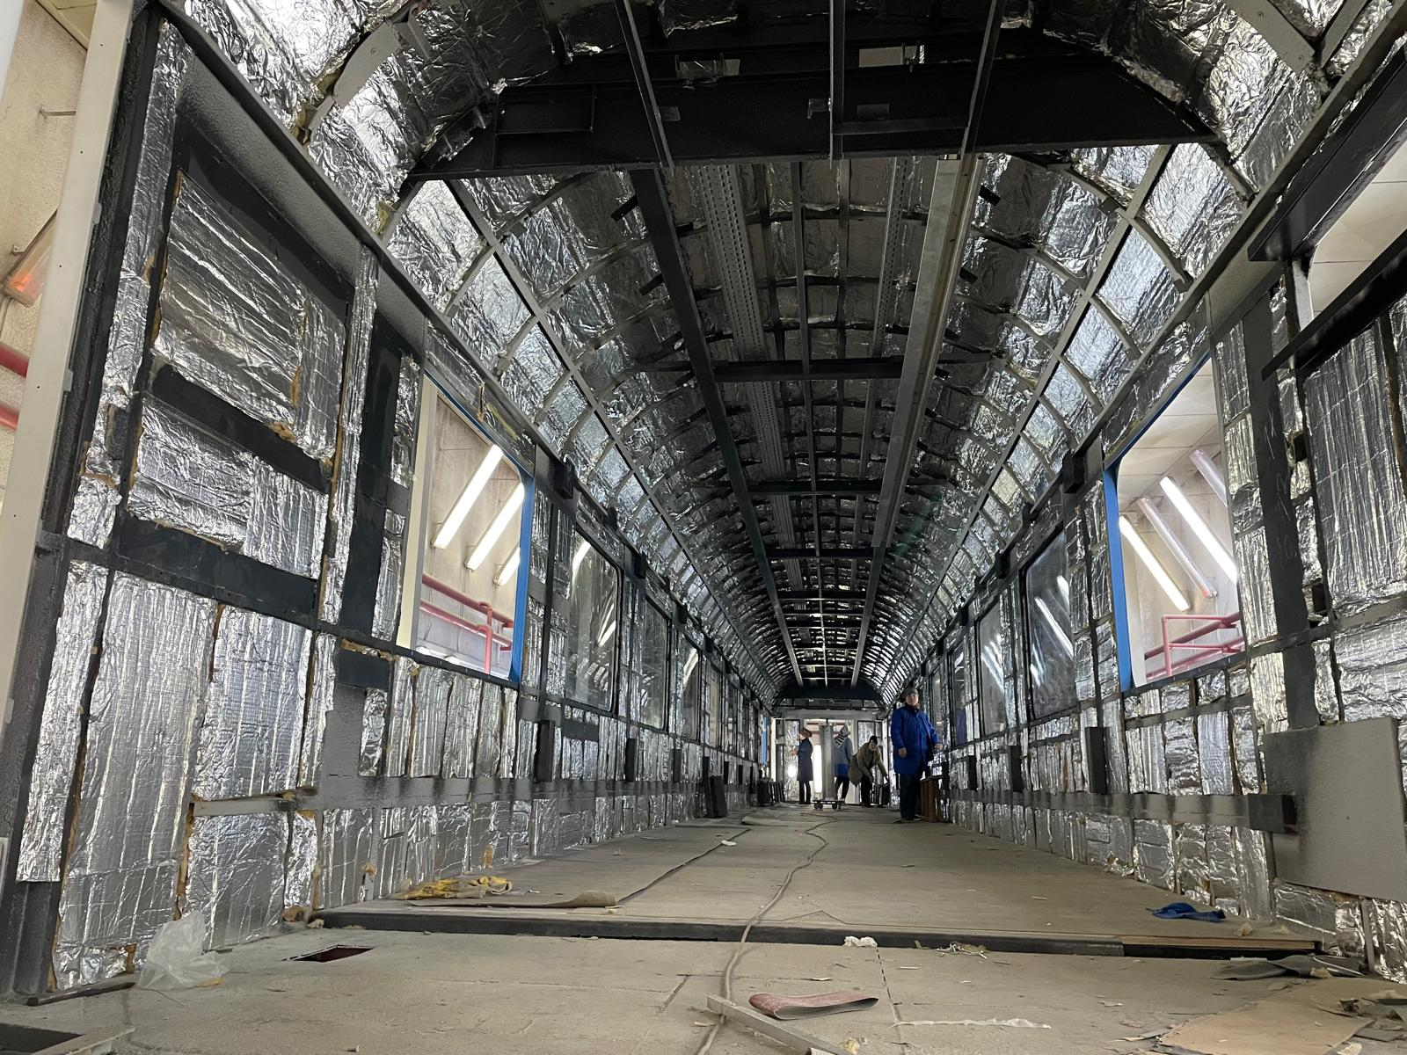
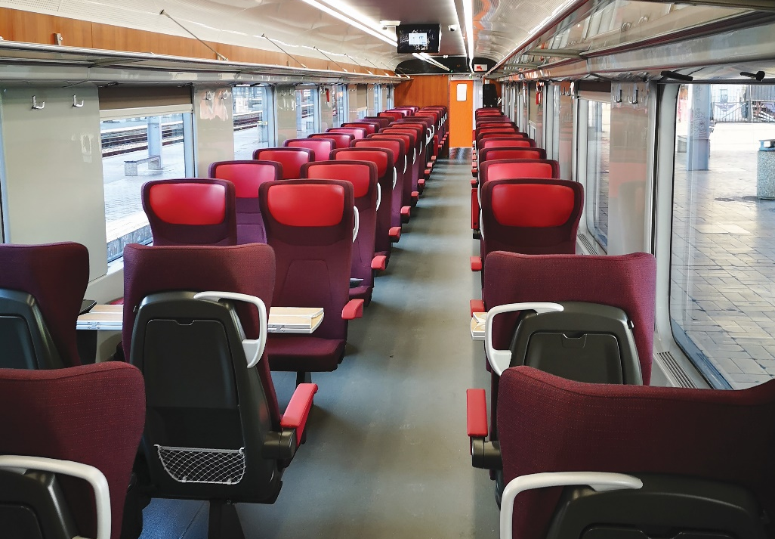
Vagon clasa 1 (seria 19-76)
Modernizare la S.C. ATELIERELE CFR GRIVIȚA S.A. – 10 vagoane (10 livrate)
PNRR. Finanțat de Uniunea Europeană - UrmătoareaGenerațieUE
https://mfe.gov.ro/pnrr/
https://www.facebook.com/PNRROficial

Slide 29
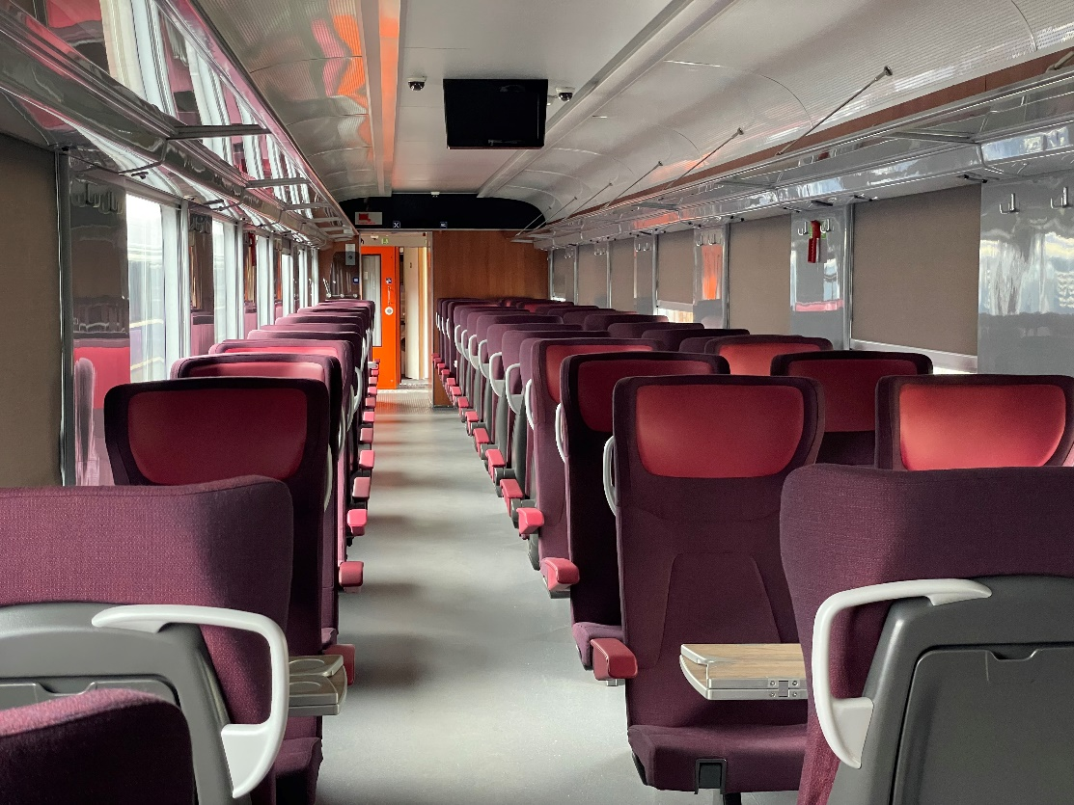
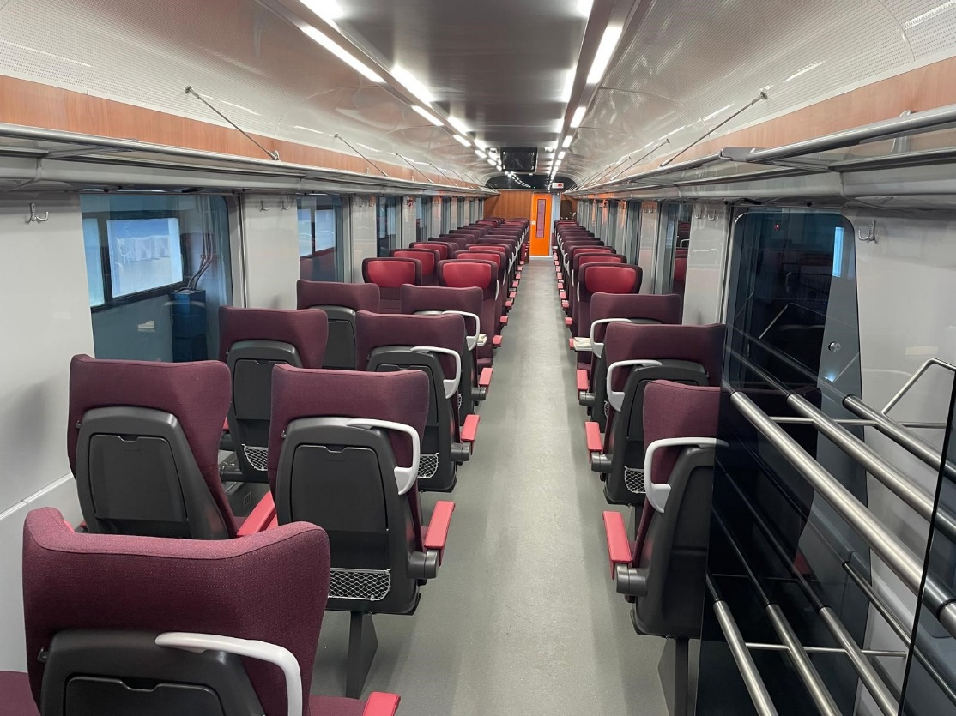
Vagon clasa 1 (seria 19-76)
Modernizare la S.C. ATELIERELE CFR GRIVIȚA S.A. – 10 vagoane (10 livrate)
PNRR. Finanțat de Uniunea Europeană - UrmătoareaGenerațieUE
https://mfe.gov.ro/pnrr/
https://www.facebook.com/PNRROficial

Slide 30
Vagon clasa 1 (seria 19-76) - caracteristici tehnice/dotări
Viteza maximă de circulație: 160 km/h
Configurare interioară: salon deschis cu 54 de locuri, în format 2+1
Scaune: individuale, tip fotoliu, reglabile cu 3 grade de libertate, tapițate cu materiale ignifuge, rezistente la uzură și vandalism, cu cotiere, tetiere, suport pentru picioare; măsuțe individuale pentru fiecare loc
Iluminat interior cu LED (ambiental și punctual) cu senzori de prezență, LED adaptiv
Zonă depozitare bagaje voluminoase, în incinta salonului
Sistem infotainment: 4 display-uri interioare și 2 exterioare care indică ruta și informații relevante, cu actualizare prin GPS
Sistem de climatizare complet automatizat
Geamuri duplex termopan fumurii cu protecție UV; jaluzele
Panouri de izolație fonică și termică suplimentare
Sistem Wi-Fi la bord
Prize 230 V/50 Hz și port USB, individuale la fiecare rând de scaune
Uși de acces în vagon cu acționare electrică
Sisteme de detecție și stingere incendii (detectori de fum, extinctoare)
Dispozitiv SOS pentru comunicații de urgență
Toalete ecologice
PNRR. Finanțat de Uniunea Europeană - UrmătoareaGenerațieUE
https://mfe.gov.ro/pnrr/
https://www.facebook.com/PNRROficial

Slide 31
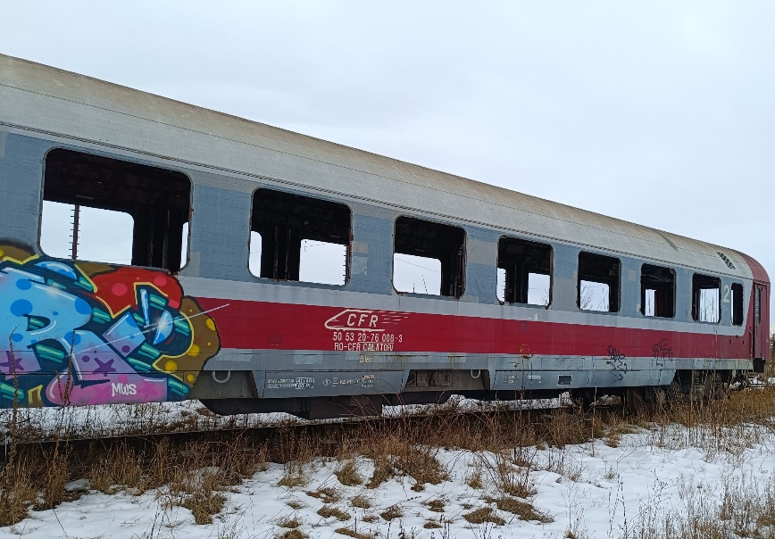
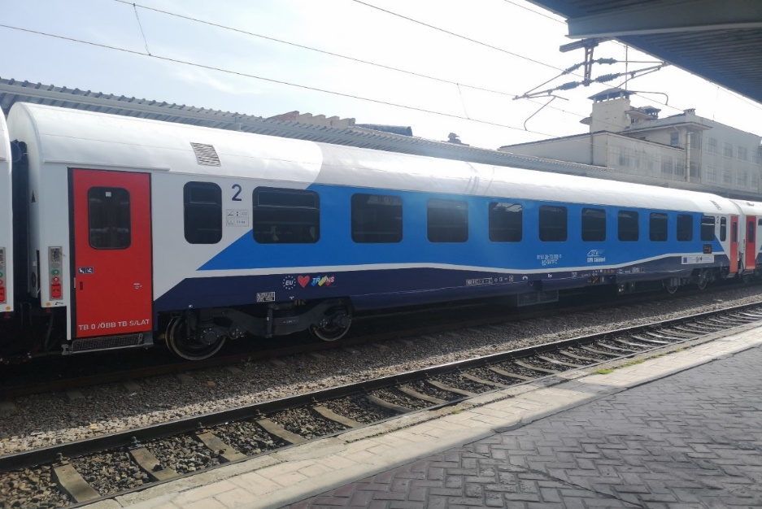
Vagon clasa a 2-a (seria 28-70)
Modernizare la S.C. ELECTROPUTERE VFU S.A. PAȘCANI – 22 vagoane (din care 11 livrate)
PNRR. Finanțat de Uniunea Europeană - UrmătoareaGenerațieUE
https://mfe.gov.ro/pnrr/
https://www.facebook.com/PNRROficial

Slide 32
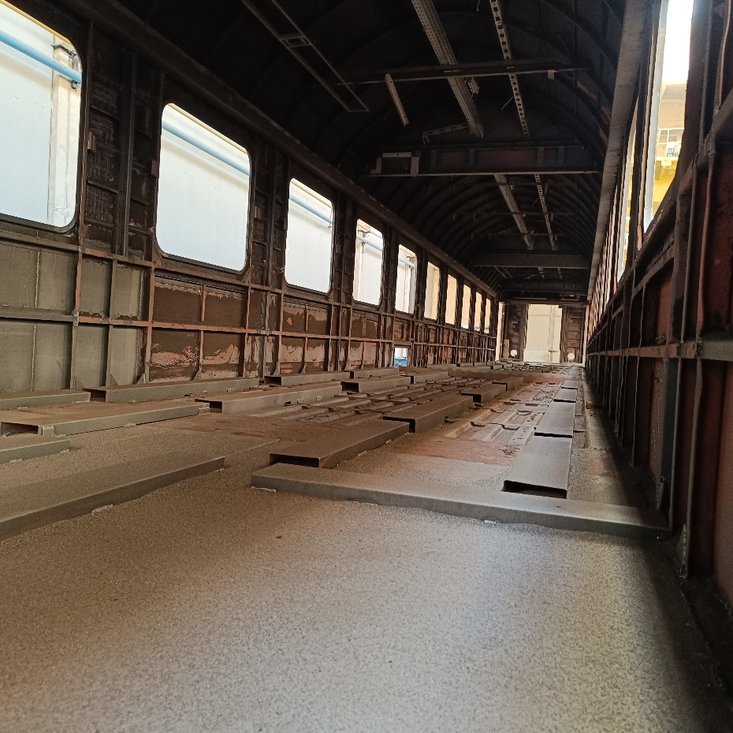
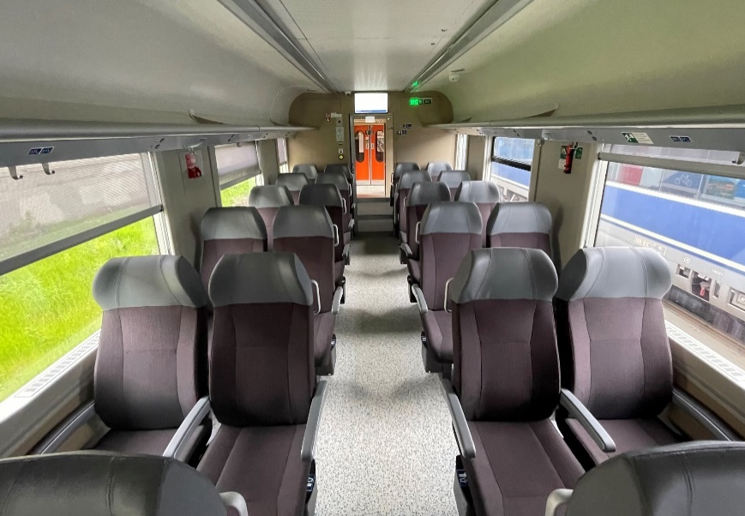
Vagon clasa a 2-a (seria 28-70)
Modernizare la S.C. ELECTROPUTERE VFU S.A. PAȘCANI – 22 vagoane (din care 11 livrate)
PNRR. Finanțat de Uniunea Europeană - UrmătoareaGenerațieUE
https://mfe.gov.ro/pnrr/
https://www.facebook.com/PNRROficial

Slide 33
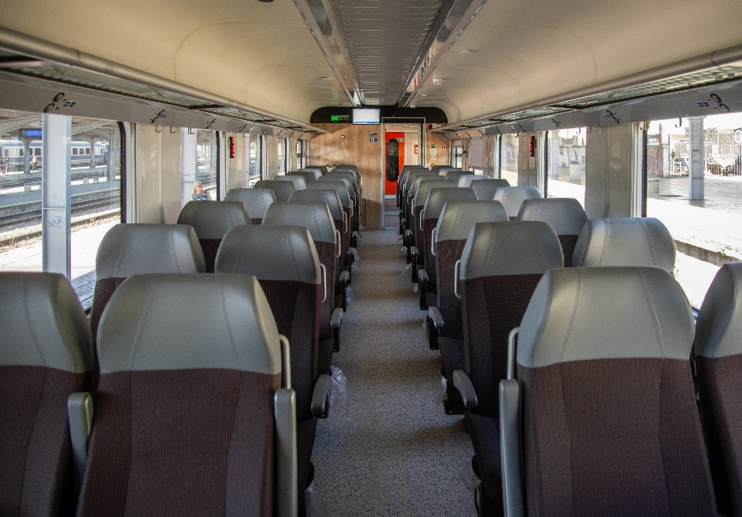
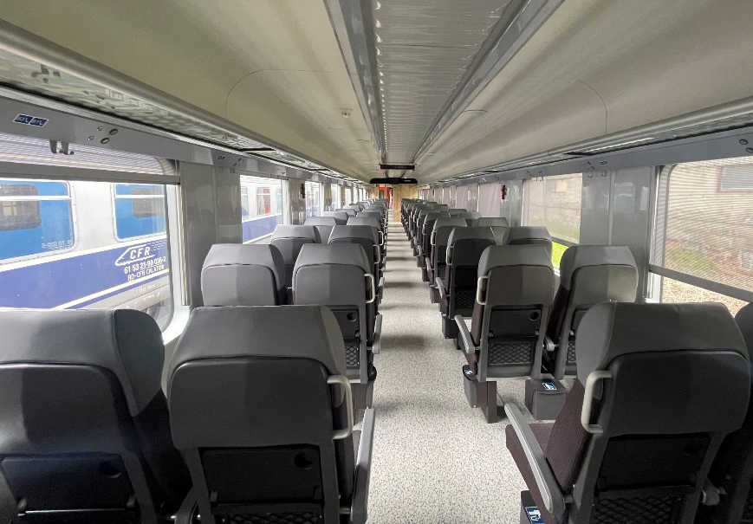
Vagon clasa a 2-a (seria 28-70)
Modernizare la S.C. ELECTROPUTERE VFU S.A. PAȘCANI – 22 vagoane (din care 11 livrate)
PNRR. Finanțat de Uniunea Europeană - UrmătoareaGenerațieUE
https://mfe.gov.ro/pnrr/
https://www.facebook.com/PNRROficial

Slide 34
Vagon clasa a 2-a (seria 28-70) - caracteristici tehnice/dotări
Viteza maximă de circulație: 160 km/h
Configurare interioară: salon deschis cu 64 de locuri, în format 2+2
Scaune: individuale, tip fotoliu, reglabile cu 3 grade de libertate, tapițate cu materiale ignifuge, rezistente la uzură și vandalism, cu cotiere, tetiere, suport pentru picioare; măsuțe individuale pentru fiecare loc
Iluminat interior cu LED (ambiental și punctual) cu senzori de prezență, LED adaptiv
Zonă depozitare bagaje voluminoase, în incinta salonului
Sistem infotainment: 4 display-uri interioare și 4 exterioare care indică ruta și informații relevante, cu actualizare prin GPS
Sistem de climatizare complet automatizat
Geamuri duplex termopan fumurii cu protecție UV; jaluzele
Panouri de izolație fonică și termică suplimentare
Sistem Wi-Fi la bord
Prize 230 V/50 Hz și port USB, individuale la fiecare rând de scaune
Uși de acces în vagon cu acționare electrică
Sisteme de detecție și stingere incendii (detectori de fum, extinctoare)
Dispozitiv SOS pentru comunicații de urgență
Toalete ecologice
PNRR. Finanțat de Uniunea Europeană - UrmătoareaGenerațieUE
https://mfe.gov.ro/pnrr/
https://www.facebook.com/PNRROficial

Slide 35
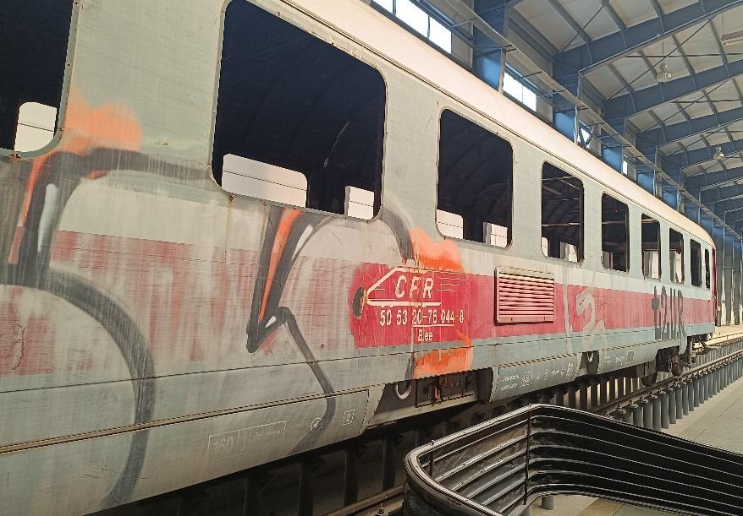
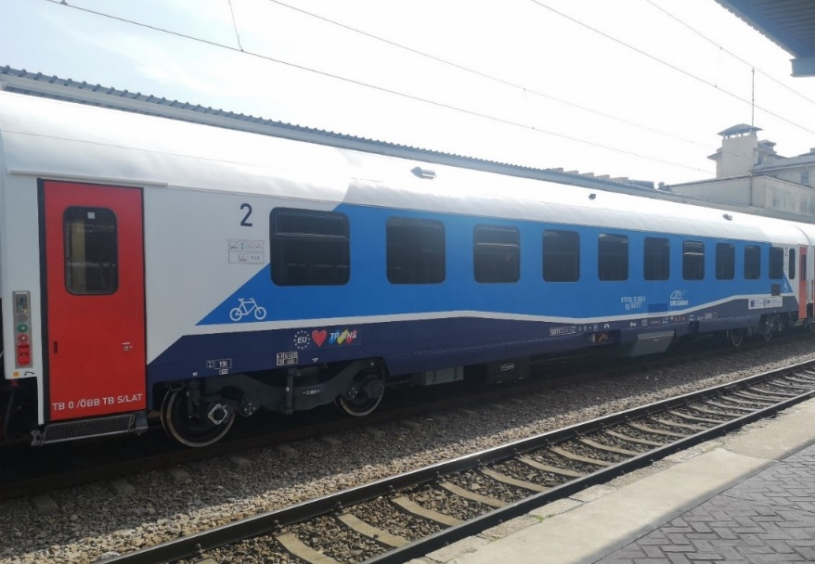
Vagon clasa a 2-a cu dotări PMR,
transport biciclete/schiuri (seria 84-70)
Modernizare la S.C. ELECTROPUTERE VFU S.A. PAȘCANI – 20 vagoane (din care 8 livrate)
PNRR. Finanțat de Uniunea Europeană - UrmătoareaGenerațieUE
https://mfe.gov.ro/pnrr/
https://www.facebook.com/PNRROficial

Slide 36
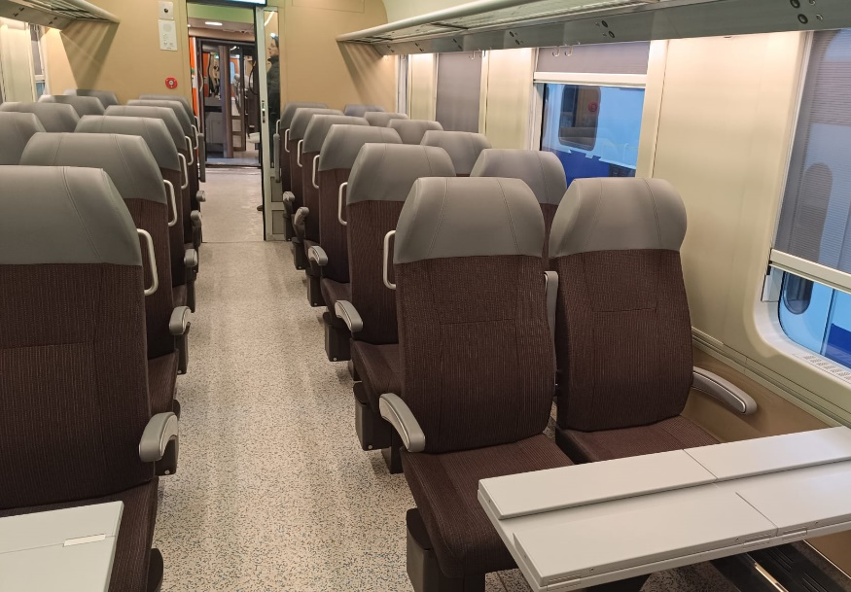
Vagon clasa a 2-a cu dotări PMR,
transport biciclete/schiuri (seria 84-70)
Modernizare la S.C. ELECTROPUTERE VFU S.A. PAȘCANI – 20 vagoane (din care 8 livrate)
PNRR. Finanțat de Uniunea Europeană - UrmătoareaGenerațieUE
https://mfe.gov.ro/pnrr/
https://www.facebook.com/PNRROficial

Slide 37
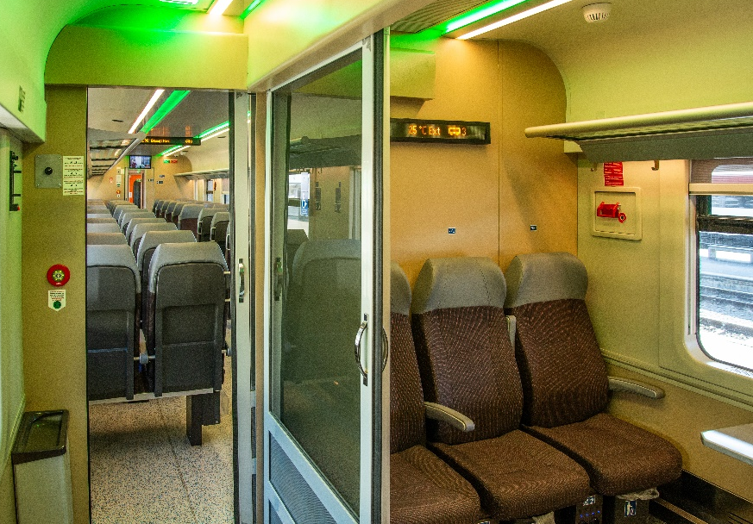
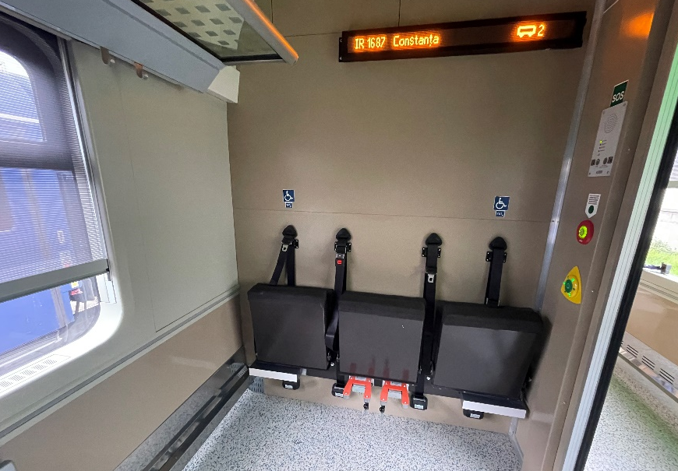
Vagon clasa a 2-a cu dotări PMR,
transport biciclete/schiuri (seria 84-70)
Modernizare la S.C. ELECTROPUTERE VFU S.A. PAȘCANI – 20 vagoane (din care 8 livrate)
PNRR. Finanțat de Uniunea Europeană - UrmătoareaGenerațieUE
https://mfe.gov.ro/pnrr/
https://www.facebook.com/PNRROficial

Slide 38
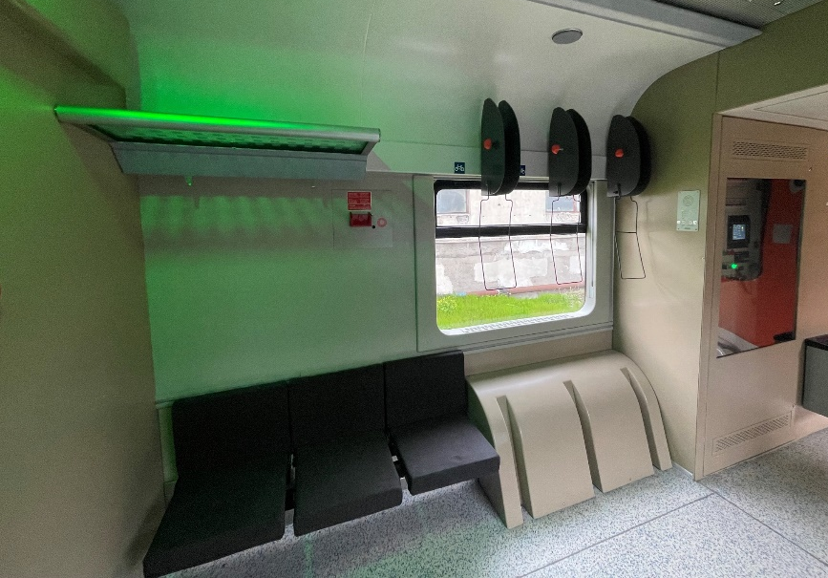
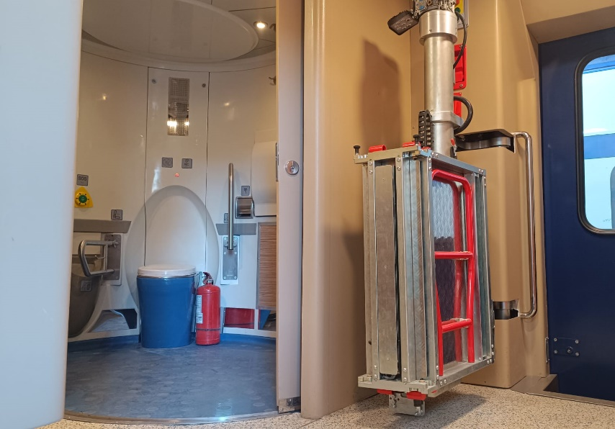
Vagon clasa a 2-a cu dotări PMR,
transport biciclete/schiuri (seria 84-70)
Modernizare la S.C. ELECTROPUTERE VFU S.A. PAȘCANI – 20 vagoane (din care 8 livrate)
PNRR. Finanțat de Uniunea Europeană - UrmătoareaGenerațieUE
https://mfe.gov.ro/pnrr/
https://www.facebook.com/PNRROficial

Slide 39
Vagon clasa a 2-a (seria 84-70) cu dotări PMR/biciclete/schiuri
- caracteristici tehnice/dotări
Viteza maximă de circulație: 160 km/h
Configurare interioară: 48 locuri/ pe zona de salon, un spațiu pentru fotolii rulante cu 3 locuri ptr. însoțitori și zonă de ancorare a 2 fotolii rulante, un spațiu cu 6 suporturi pentru biciclete/ schiuri și 6 strapontine
Scaune: individuale, tip fotoliu, reglabile cu 3 grade de libertate, tapițate cu materiale ignifuge, rezistente la uzură și vandalism, cu cotiere, tetiere, suport pentru picioare; măsuțe individuale pentru fiecare loc
Iluminat interior cu LED (ambiental și punctual) cu senzori de prezență, LED adaptiv
Zonă depozitare bagaje voluminoase, în incinta salonului
Sistem infotainment: 4 display-uri interioare și 4 exterioare care indică ruta și informații relevante, cu actualizare prin GPS
Sistem de climatizare complet automatizat
Geamuri duplex termopan fumurii cu protecție UV; jaluzele
Panouri de izolație fonică și termică suplimentare
Sistem Wi-Fi la bord, prize 230 V/50 Hz și port USB, individuale la fiecare rând de scaune
Uși de acces în vagon cu acționare electrică
Sisteme de detecție și stingere incendii (detectori de fum, extinctoare)
Dispozitiv SOS pentru comunicații de urgență
Toalete ecologice universal/pentru PMR /toaletă mama și copilul
PNRR. Finanțat de Uniunea Europeană - UrmătoareaGenerațieUE
https://mfe.gov.ro/pnrr/
https://www.facebook.com/PNRROficial

Slide 40
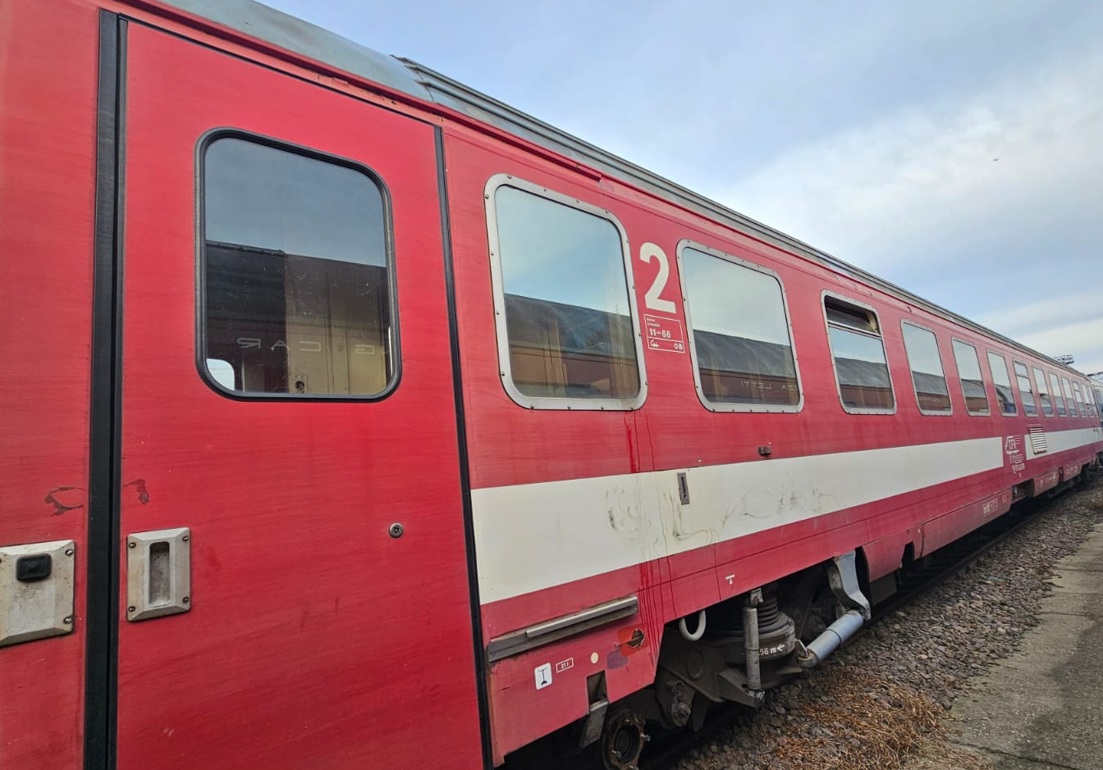
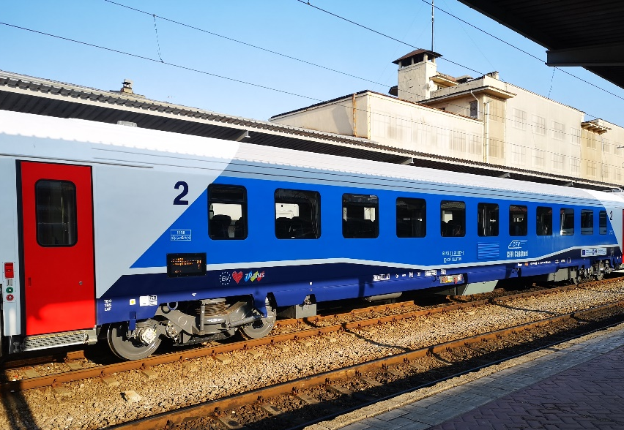
Vagon clasa a 2-a (seria 21-91)
Modernizare la S.C. ATELIERELE CFR GRIVIȚA S.A. – 27 vagoane
PNRR. Finanțat de Uniunea Europeană - UrmătoareaGenerațieUE
https://mfe.gov.ro/pnrr/
https://www.facebook.com/PNRROficial

Slide 41
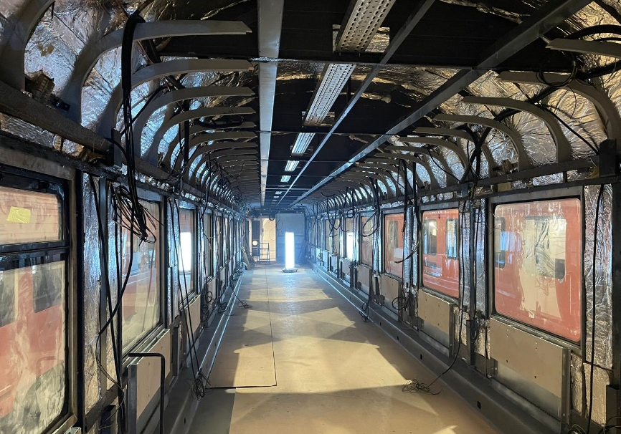
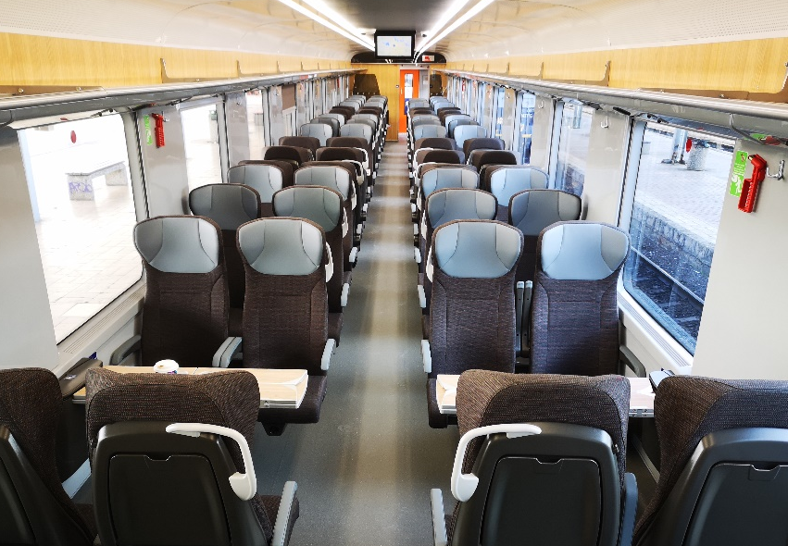
Vagon clasa a 2-a (seria 21-91)
Modernizare la S.C. ATELIERELE CFR GRIVIȚA S.A. – 27 vagoane
PNRR. Finanțat de Uniunea Europeană - UrmătoareaGenerațieUE
https://mfe.gov.ro/pnrr/
https://www.facebook.com/PNRROficial

Slide 42
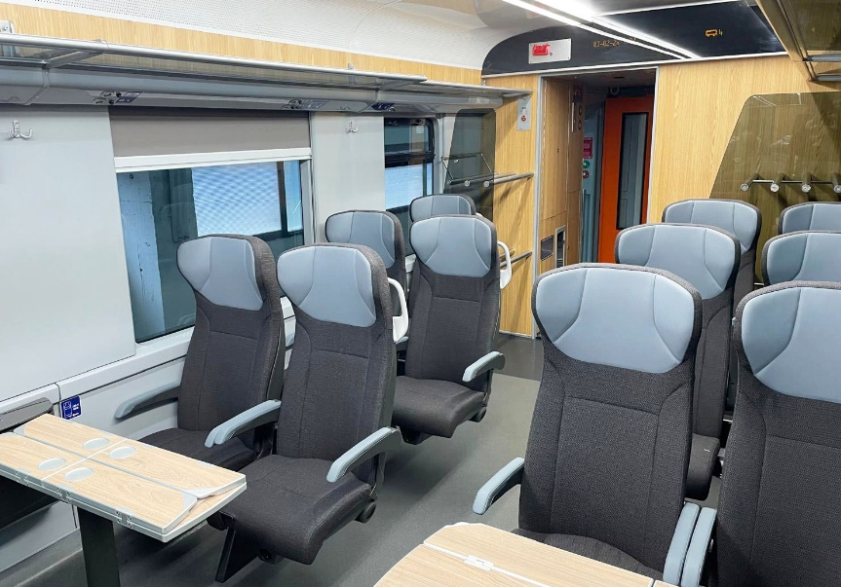
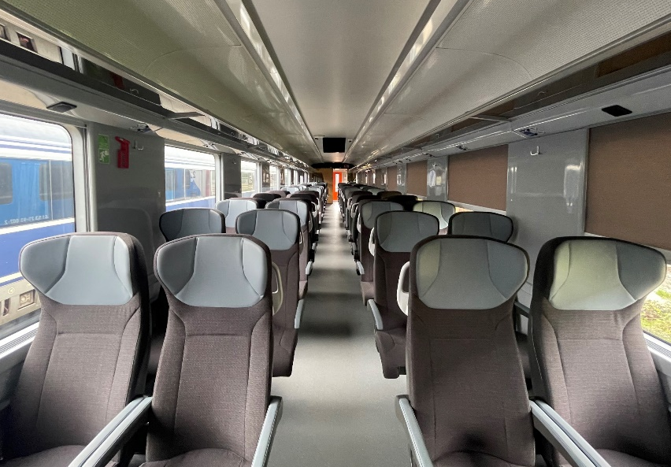
Vagon clasa a 2-a (seria 21-91)
Modernizare la S.C. ATELIERELE CFR GRIVIȚA S.A. – 27 vagoane
PNRR. Finanțat de Uniunea Europeană - UrmătoareaGenerațieUE
https://mfe.gov.ro/pnrr/
https://www.facebook.com/PNRROficial

Slide 43
Vagon clasa a 2-a (seria 21-91) - caracteristici tehnice/dotări
Viteza maximă de circulație: 200 km/h
Configurare interioară: salon deschis cu 74 de locuri, în format 2+2
Scaune: individuale, tip fotoliu, tapițate cu materiale ignifuge, rezistente la uzură și vandalism
Iluminat interior cu LED
Măsuțe individuale pentru fiecare loc
Zonă depozitare bagaje voluminoase, în incinta salonului
Sistem infotainment: 2 display-uri interioare și 2 exterioare care indică ruta și informații relevante, cu actualizare prin GPS
Sistem de climatizare
Geamuri termopan, din sticlă securizată, cu protecție UV, cu rulou pentru opturarea luminii
Sistem Wi-Fi la bord
Prize 230 V/50 Hz și port USB
Uși de acces în vagon cu acționare electrică
Sisteme de detecție și stingere incendii (detectori de fum, extinctoare)
Toalete ecologice
PNRR. Finanțat de Uniunea Europeană - UrmătoareaGenerațieUE
https://mfe.gov.ro/pnrr/
https://www.facebook.com/PNRROficial

Slide 44
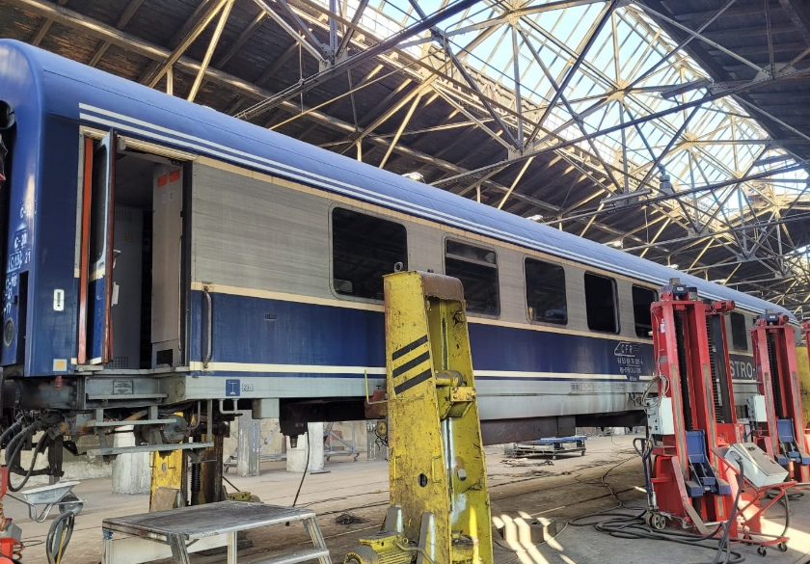
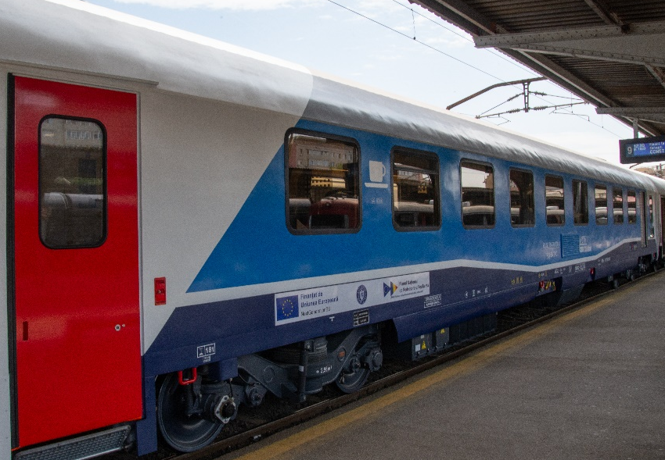
Vagon bar-bistro (seria 89-70)
Modernizare la S.C. REMARUL “16 FEBRUARIE” S.A. CLUJ–NAPOCA – 10 vagoane (livrat 1)
PNRR. Finanțat de Uniunea Europeană - UrmătoareaGenerațieUE
https://mfe.gov.ro/pnrr/
https://www.facebook.com/PNRROficial

Slide 45
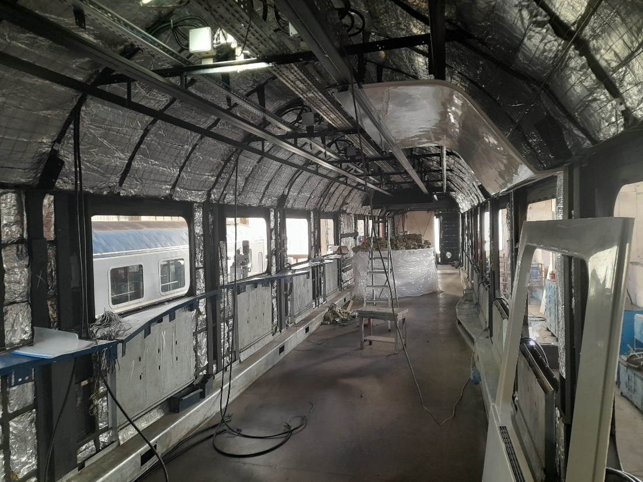
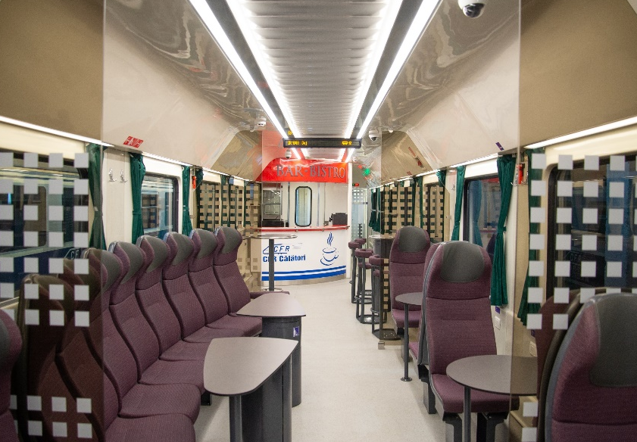
Vagon bar-bistro (seria 89-70)
Modernizare la S.C. REMARUL “16 FEBRUARIE” S.A. CLUJ–NAPOCA – 10 vagoane (livrat 1)
PNRR. Finanțat de Uniunea Europeană - UrmătoareaGenerațieUE
https://mfe.gov.ro/pnrr/
https://www.facebook.com/PNRROficial

Slide 46
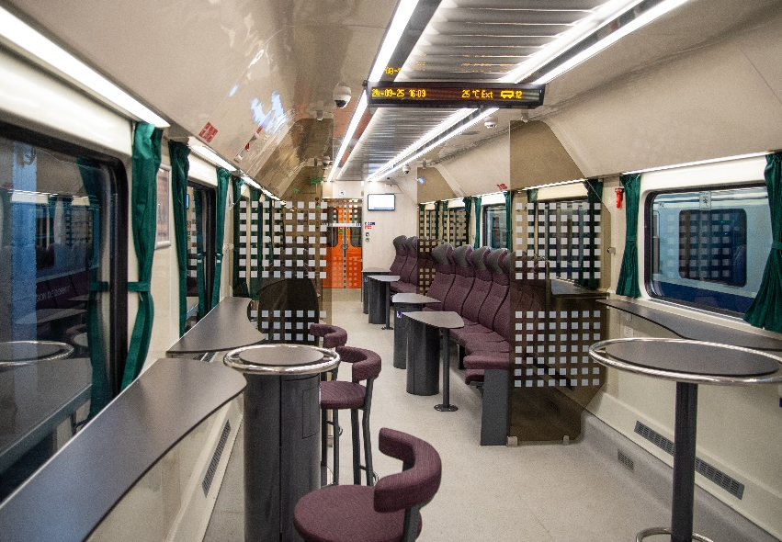
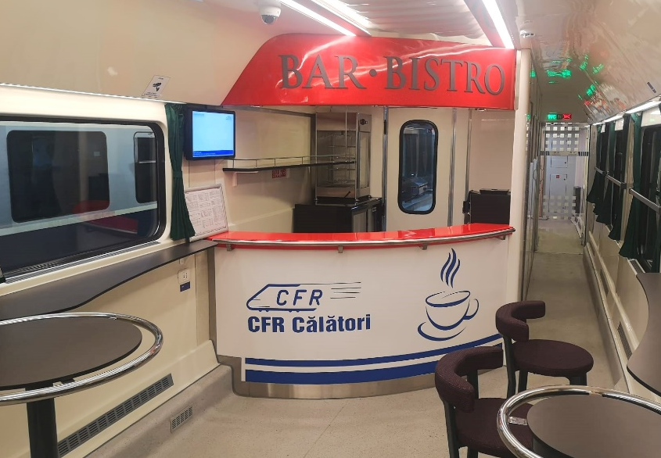
Vagon bar-bistro (seria 89-70)
Modernizare la S.C. REMARUL “16 FEBRUARIE” S.A. CLUJ–NAPOCA – 10 vagoane (livrat 1)
PNRR. Finanțat de Uniunea Europeană - UrmătoareaGenerațieUE
https://mfe.gov.ro/pnrr/
https://www.facebook.com/PNRROficial

Slide 47
Vagon bar-bistro (seria 89-70) - caracteristici tehnice/dotări
Viteza maximă de circulație: 160 km/h
Configurare interioară: - barul propriu-zis
- spațiu destinat consumatorilor: 2 bănci semicirculare cu 8 locuri fiecare, 8 locuri individuale cu spătar, 8 măsuțe și 4 scaune de bar cu 2 măsuțe
- o bucătărie
- o încăpere pentru depozitarea produselor
- o cabina wc destinată personalului
- un spălător pentru călători
Iluminat interior cu LED
Sistem Wi-Fi la bord și sistem infotainment
Sistem de climatizare complet automatizat
Geamuri termopan cu protecție UV cu perdele
Podea cu izolație fonică și termică
Prize 230 V/50 Hz și port USB, individuale la fiecare masă
Uși de acces în vagon cu acționare electrică
Sisteme de detecție și stingere incendii (detectori de fum, extinctoare)
Dispozitiv SOS pentru comunicații de urgență
PNRR. Finanțat de Uniunea Europeană - UrmătoareaGenerațieUE
https://mfe.gov.ro/pnrr/
https://www.facebook.com/PNRROficial

Slide 48
Modernizarea materialului rulant prin PNRR –
între potențial și realitatea infrastructurii feroviare
Prin proiectul PNRR locomotivele și vagoanele modernizate vor fi capabile să atingă viteze de până la 160 km/h.
Valorificarea acestor performanțe tehnice este în prezent limitată de stadiul infrastructurii feroviare, care nu permite, pe multe tronsoane, circulația la viteze maxime. Infrastructura se află, la rândul ei, într-un proces de reabilitare și modernizare, susținut cu fonduri europene și naționale.
PNRR. Finanțat de Uniunea Europeană - UrmătoareaGenerațieUE
https://mfe.gov.ro/pnrr/
https://www.facebook.com/PNRROficial

Slide 49
Prin PNRR se îmbunătățesc condițiile de muncă în trenurile
modernizate, în halele modernizate și în procesul de instruire
79% din cei aproximativ 10.500 de salariați CFR Călători reprezintă personal angajat în activitatea de deservire a călătorilor, întreținere și exploatare feroviară (șef de tren, manevrant vagoane, mecanic de locomotivă/automotor, revizor tehnic de vagoane, electrician montator, lăcătuș montator etc).
PNRR. Finanțat de Uniunea Europeană - UrmătoareaGenerațieUE
https://mfe.gov.ro/pnrr/
https://www.facebook.com/PNRROficial

Slide 50
CFR Călători - Serviciu public îmbunătățit prin PNRR
Proiectul PNRR susține creșterea calității serviciilor de transport feroviar public de călători care reprezintă obligația de serviciu public a CFR Călători, în baza contractelor de servicii publice încheiate cu Ministerul Transporturilor și Infrastructurii, prin Autoritatea de Reformă Feroviară (ARF).
CFR Călători ar trebui să încaseze pentru serviciul prestat, conform prevederilor contractuale și legislației în vigoare, sume de la ARF compuse din compensația pentru serviciul public de transport feroviar de călători și din facilitățile acordate de statul român pentru călătoria cu trenul a diverselor categorii sociale (elevi, studenți, pensionari, parlamentari, revoluționari etc).
PNRR. Finanțat de Uniunea Europeană - UrmătoareaGenerațieUE
https://mfe.gov.ro/pnrr/
https://www.facebook.com/PNRROficial

Slide 51
Oportunitate prin PNRR
Proiectul finanțat prin PNRR este cel mai adecvat proiect de îmbunătățire a serviciilor de transport feroviar de călători din România, reprezentând o excepțională oportunitate a CFR Călători de a moderniza o parte din parcul de material rulant, în contextul unei piețe concurențiale în care CFR Călători s-a confruntat cu lipsa fondurilor pentru reparații sau modernizare.
Materialul rulant modernizat prin PNRR reprezintă doar 15% din parcul activ de vagoane și 19% din parcul activ de locomotive (la nivelul anului 2024).
Trenurile modernizate prin PNRR vor putea atrage publicul către călătoria cu trenul, mijloc de transport sigur, sustenabil și confortabil.
PNRR. Finanțat de Uniunea Europeană - UrmătoareaGenerațieUE
https://mfe.gov.ro/pnrr/
https://www.facebook.com/PNRROficial

Slide 52
PNRR finanțează un sistem complex
Planul National de Redresare și Reziliență (PNRR) finanțează sectorul feroviar. Prin PNRR, sistemul feroviar din România se îndreaptă către modelele europene de dezvoltare.
Transportul pe calea ferată trebuie tratat unitar, așa cum țările europene tratează sistemele naționale de cale ferată, pentru a beneficia de eficiența economică și socială a efectului de sistem, pentru a rezulta costuri mai mici plătite în total de către stat.
PNRR. Finanțat de Uniunea Europeană - UrmătoareaGenerațieUE
https://mfe.gov.ro/pnrr/
https://www.facebook.com/PNRROficial

Slide 53
Prin acest proiect, PNRR contribuie la reziliența sistemelor critice
Prin modernizarea sistemului feroviar de transport, PNRR contribuie la îmbunătățirea rezilienței entităților critice: a sistemului feroviar în sine și a celorlalte sisteme critice care își bazează reziliența pe transportul feroviar, inclusiv a sistemelor de criză ale NATO și UE.
PNRR. Finanțat de Uniunea Europeană - UrmătoareaGenerațieUE
https://mfe.gov.ro/pnrr/
https://www.facebook.com/PNRROficial

Slide 54

Acest material poate fi văzut și descărcat de aici:
12 Noiembrie 2025
PNRR. Finanțat de Uniunea Europeană - UrmătoareaGenerațieUE
https://mfe.gov.ro/pnrr/
https://www.facebook.com/PNRROficial

Slide 55
NUMELE PROIECTULUI: “Modernizarea a 55 de locomotive electrice destinate remorcării trenurilor de călători, conversia a 20 locomotive diesel hidraulice de manevră în locomotive electrice cu acumulatori și modernizarea a 139 vagoane de călători”
NUMELE BENEFICIARULUI: S.N.T.F.C. “CFR Călători” S.A.
“Conținutul acestui material nu reprezintă în mod obligatoriu poziția oficială a Uniunii Europene sau a Guvernului României.”
12 Noiembrie 2025
PNRR. Finanțat de Uniunea Europeană - UrmătoareaGenerațieUE
https://mfe.gov.ro/pnrr/
https://www.facebook.com/PNRROficial

